Slide 1
Nadzieja ucznia Jezusa, czyli co będzie ze mną po śmierci?
FreeCaffe – kawa bez zobowiązań, biuro na Jana,
Spotkanie świętych aby przedyskutować ten problem. Sobota, 9 stycznia 2022 godzina 16.oo i w lutym c.d.
Wojciech Apel, 601 42 50 19, wojtek@pp.org.pl

Slide 2
Historia pliku i ToDo
2019 ….…. Było razem z „Inwestycjami które nie płoną”
S.D.P - Spotkania dla przedsiębiorców, Gliwice, 30 marca 2020 roku, wideokonferencja via ZOOM + YouTube (kanał S.D.P)
Grudzień 2020 - Wersja rozwojowa w celach edukacyjnych.
2022, 2023 – w ramach FreeCafe dla KFC i okolic
ToDo:
Uspójnić szablon z Inwestycje, fiki i projekt prawca, dwie drogi

Slide 3
ToDo – dodatkowe wersety – kiedyś (2019) wskazał mi to Tomek Dudkiewicz
Punkt wyjścia 2 Kor 5 :10,uzupelnieniem tego fragmentu 1Kor 3:9-15,
Wedlug 2 Kor 5:10 wierzący przed trybunalem otrzymają z apłatę za swoje czyny... Jakie jest znaczenie nagrody?
Mat. 5:10-12
Mat 6:1
Łuk 6:35
Hebr 10:32-36
Hebr 11:6 – Bóg nagradza tych, którzy Boga szukają
2Jan 8

Slide 4
Plan kursu
Zajęcia #1. Czas, historia i metahistoria (1h)
Wstęp: cel zajęć
Czas – co to jest? Historia, wieczność
Dobro, życie, nadzieja
Zasada przyczynowo skutkowa
Historia a metahistoria
Czy celem życia jest życie? – nadzieja uczniów Jezusa
Zajęcia #2. Słowo prawdy: Szeroka droga i wydarzenia na niej (1h)
Umieranie i… Szeol, Hiob, nadzieja na sąd
Każdy będzie sądzony i obraz sądu ”ostatniego”
Religie, różne poglądy i biblijne poglądy
Zajęcia #3. Wąska ścieżka (2h)
Wydarzenia w życiu ucznia Jezusa
Eschatologia: Sąd Chrystusowy, Wesele Baranka, Powrót na ziemię, Królestwo, Nowa Ziemia i c.d.
Akcent 1 - Nowe Narodzenie
Akcent 2 – Rozliczenie sług
Zajęcia #4. Czas na pytania (1h)
Pytania
Dyskusja o tym ciągu dalszym

Slide 5
Zajęcia #1 – Wstęp. Czas, historia i metahistoria
FreeCaffe – kawa bez zobowiązań
Sobota, 9 stycznia godzina 16.oo, biuro na Jana
Wojciech Apel, 601 42 50 19, wojtek@pp.org.pl

Slide 6
Cel: przygotować się do obrony naszej nadziei
Pana Boga uświęcajcie w swoich sercach i bądźcie zawsze gotowi do obrony (απολογιαν, apologian) przed każdym, kto żądałby od was wyjaśnienia nadziei, która jest w was,
ale czyńcie to z łagodnością i bojaźnią, mając sumienie czyste.
(1 List Piotra 3:15 tr)

Slide 7
A jaka jest Twoja nadzieja?
A co to jest nadzieja?

Slide 8
Plan zajęć #1
Wstęp: cel zajęć
Pojęcia: czas, historia, wieczność
Pojęcia: dobro, życie, nadzieja
Zasada przyczynowo-skutkowa
Historia a metahistoria
Dyskusja nad celem życia.

Slide 9
Ja w czasie, czyli moje spotkanie z czasem (gr. χρόνος)
przeszłość
przyszłość
Wczoraj, kiedyś, rok temu, dawno, było minęło, …
Jutro, za rok, w przyszły wtorek, kiedyś, mam nadzieję, zobaczymy, …
Dziś, teraz, już, właśnie, …

Slide 10
Niezbędne definicje
Światopogląd to rzadko zmieniany, często wartościujący ale kompletny zbiór przekonań człowieka odnośnie otaczającej go rzeczywistości.
Wiara (światopogląd) - dopełnienie światopoglądu o to co jest w nim niezbędne a nie można tego nazwać wiedzą.
Nadzieją to wiarą w to, że oczekiwana przyszłość będzie zgodna z oczekiwaniami, lepsza.
Uwaga: nadzieja jak i wiara przeminą! (1Kor13:13)

Slide 11
Obserwacja
Zasadnicze pytania:
Skąd pochodzę?
Kim jestem?
Dokąd zmierzam?
Obserwacja: Zasadnicze pytania światopoglądowe człowieka umocowane są w czasie!

Slide 12
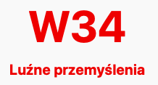
Notatka z bloga „Luźne przemyślenia W34”
Ważne (na dziś) pytania (9 maj 2004, niedziela, 22:39:39)
Właśnie wyczytałem, że są takie bardzo ważne pytania, na które w zasadzie każdy człowiek powinien sobie poodpowiadać.
Skąd pochodzę?
Dokąd zmierzam?
Kim jestem?
Czy to wszystko ma jakiś sens?
Modlitwa:
Dziękuję Ci Boże, że dzięki Tobie mam odpowiedzi na te pytania. Dziękuję Ci, że te odpowiedzi wyczytałem w Twoim Słowie. Dziękuję Ci, że wszystko co w nim wyczytam jawi mi się jako spójna, integralna całość. Smuci mnie tylko, że zapisana tam i obserwowana na około prawda o świecie jest taka smutna. Może dlatego tak jest, że prawda o Tobie nie jest przedmiotem zainteresowania ludzi na ziemi.

Slide 13
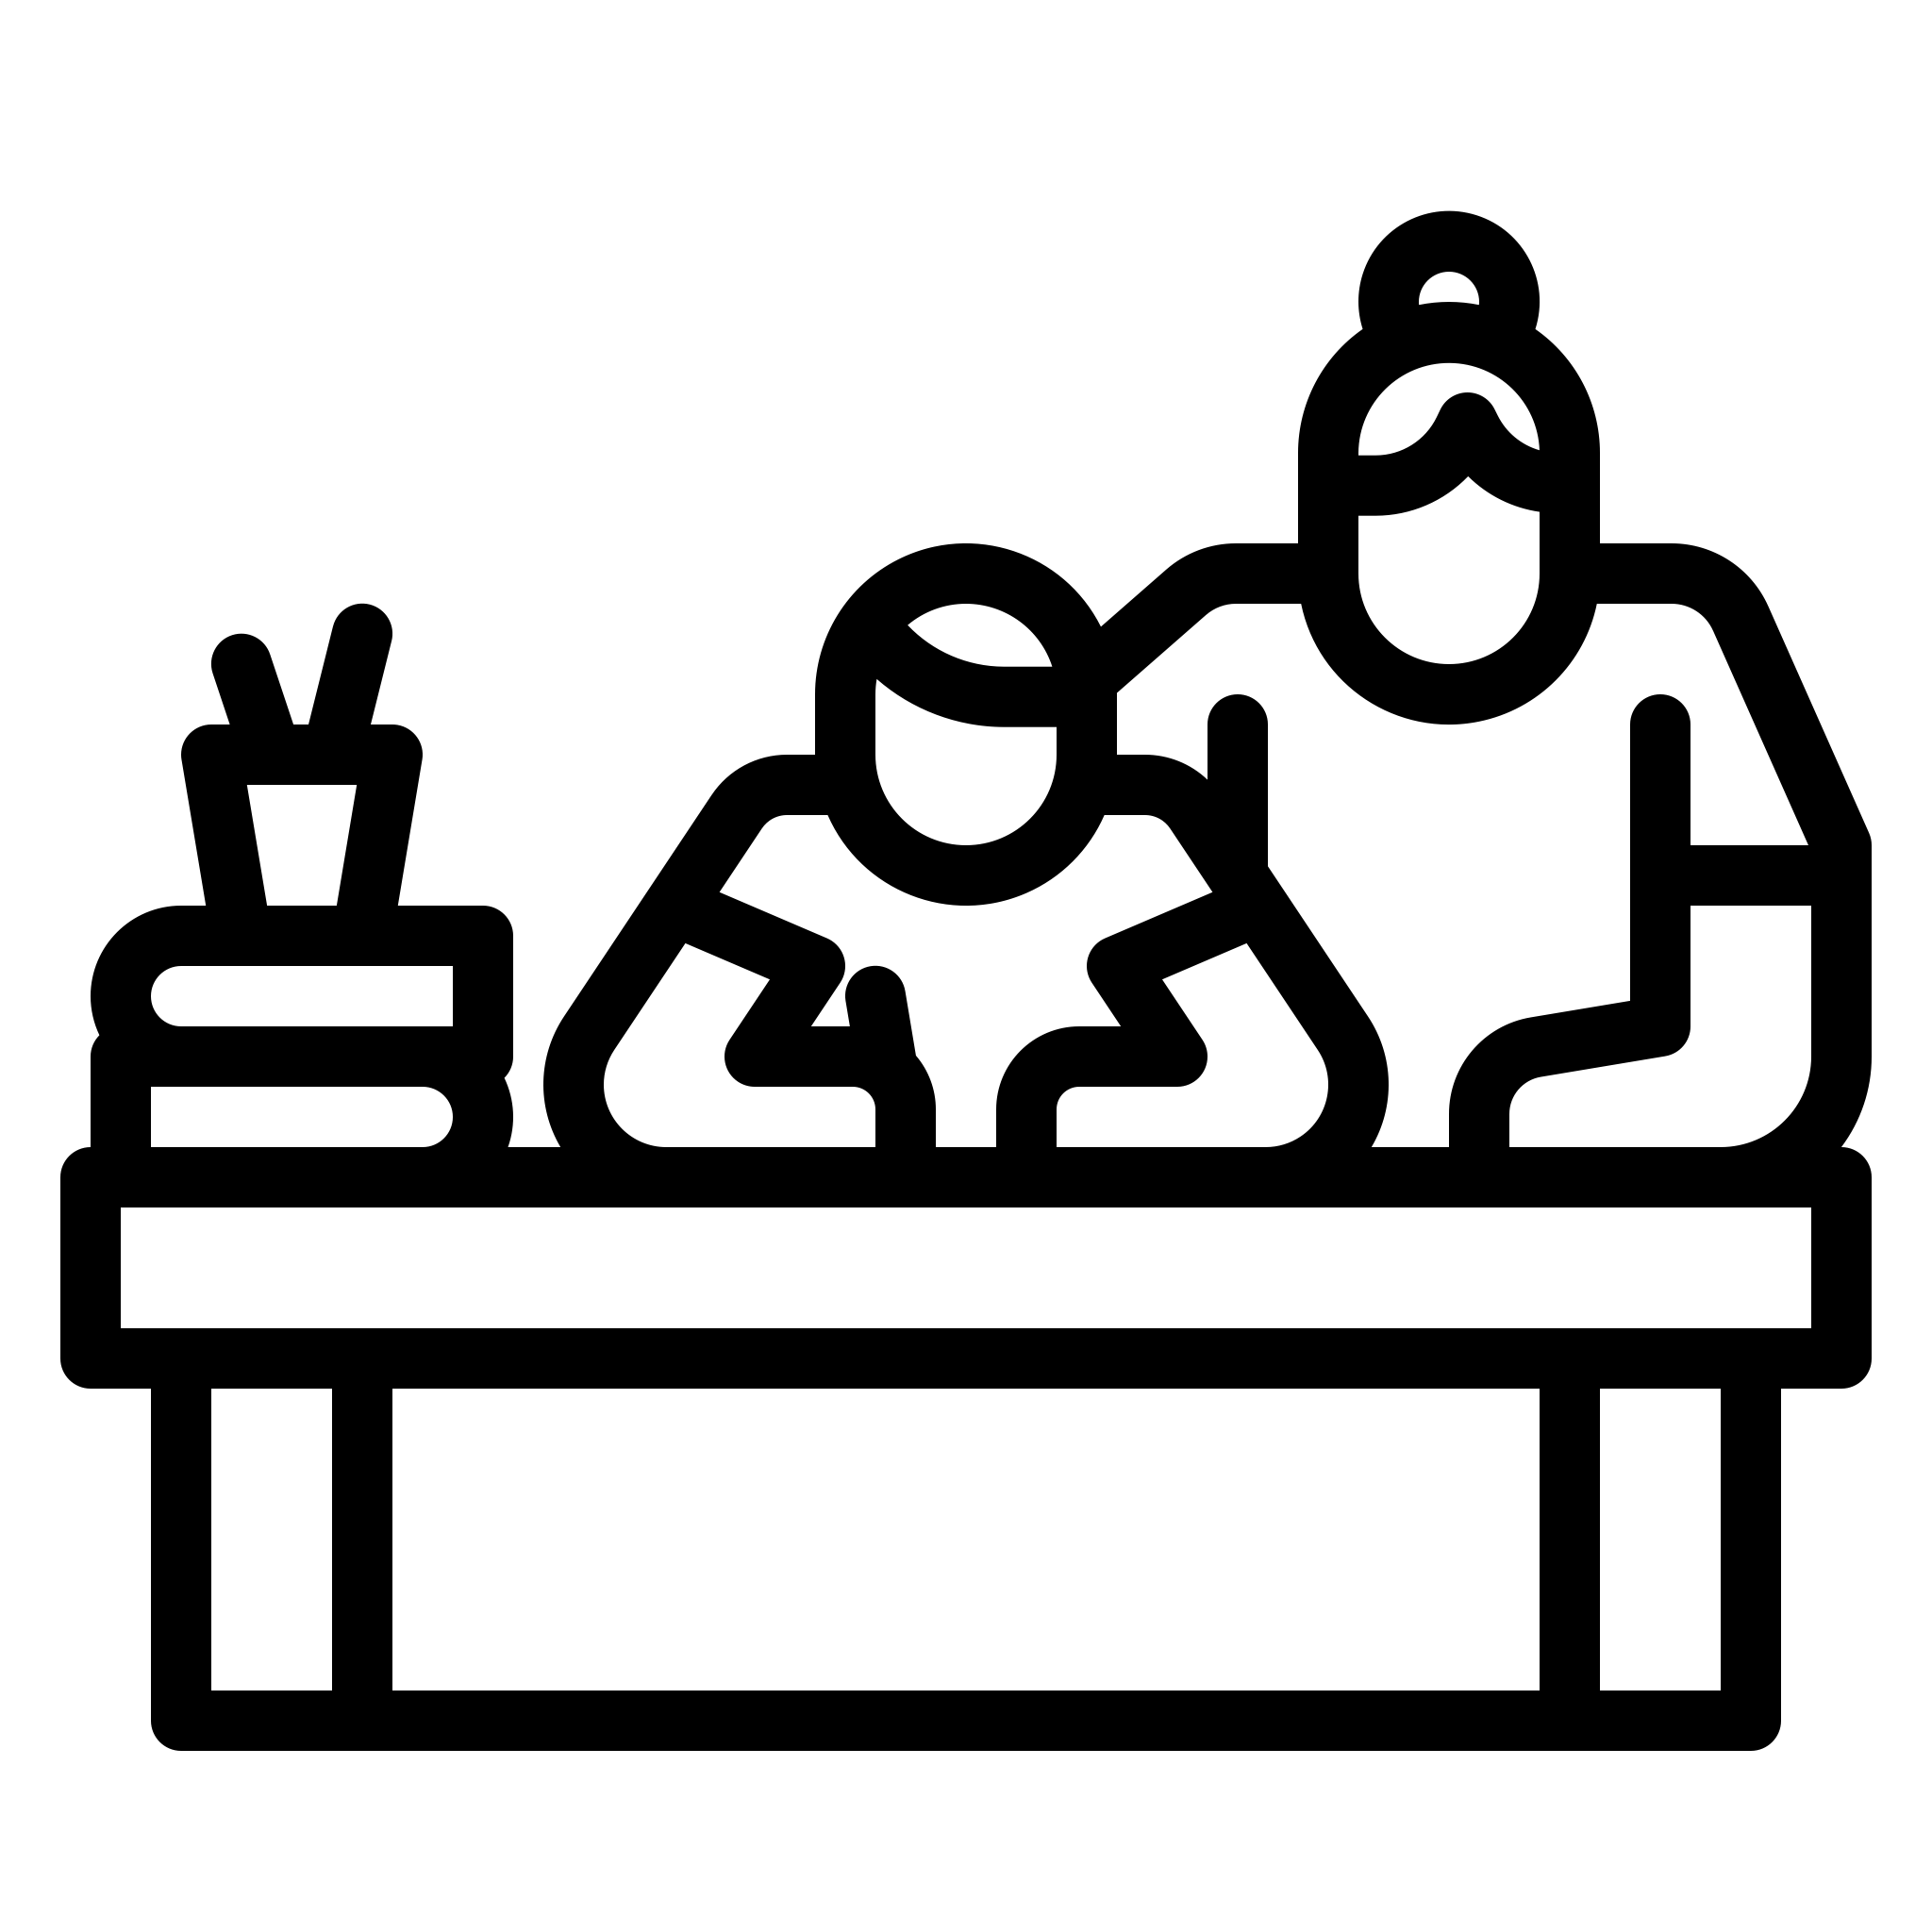
Niezbędne definicje
Dobro to …
Życie to …
Czas to …
Notes:
życie to ..... byt umieszczony w danej linii czasu.

Slide 14
Czas
Czas – przestrzeń po której mimowolnie przemieszczamy się, podzielona na przeszłość i przyszłość, w której znajduje się też umykający nam punkt zwany teraz.
Robocza, 9 stycznia 2021

Slide 15
Czas
Czas - jeden z wymiarów, na których rozpięta jest rzeczywistość, wzdłuż którego mimowolnie się poruszamy ze stałym zwrotem.
Teraz - miejsce dokonywania obserwacji na osi czasu, dzielące ją na przyszłość (część wskazywana przez zwrot wektora ruchu) i przeszłość (część przeciwna).
Krzysiek Śmiałek, 9 stycznia 2021

Slide 16
Ja w czasie
przeszłość
przyszłość
dziś, teraz

Slide 17
Zasada przyczynowo skutkowa
Przyczyna
Skutek

Slide 18
Determinacja: Dawniej stało się … i dlatego dziś …
przeszłość
przyszłość
dziś, teraz
Przyczyna
Skutek

Slide 19
Sterowanie: Dziś … aby w przyszłości …
przeszłość
przyszłość
dziś, teraz
Przyczyna
Skutek

Slide 20
Ćwiczenie
Przeszłość: wymień 3 przyczyny z przezlości i skutki, które teraz widzisz wokoło siebie.
Przyszłość: wymień 3 wykonane, lub zaplanowane działania, których skutków spodziewasz się w najwcześniej za miesiąc.
Notes:
PrzeszLOść

Slide 21
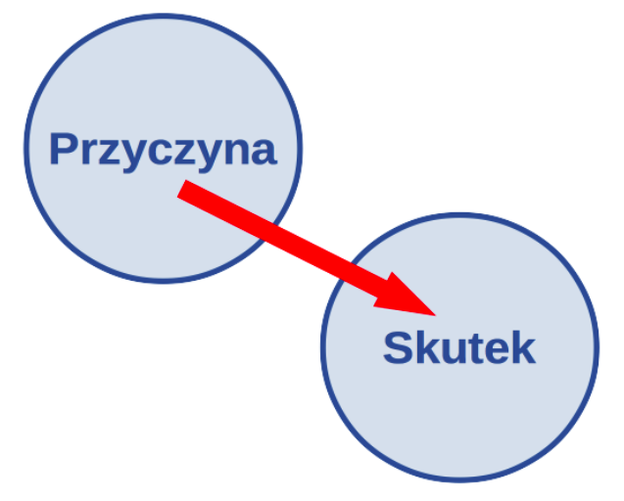
Co człowiek sieje, to i żąć będzie.
Nie łudźcie się: Bóg nie pozwoli z siebie szydzić.
A co człowiek sieje, to i żąć będzie: kto sieje w ciele swoim, jako plon ciała zbierze zagładę, kto sieje w duchu, jako plon ducha zbierze życie wieczne.
(Gal 6:7n)
Notes:
Zmienić na słowo INWESTYCJA....

Slide 22
Definicje
Czas to jeden z wymiarów, na których rozpięta jest rzeczywistość, wzdłuż którego mimowolnie się poruszamy ze stałym zwrotem.
Przeszłość – ta część przestrzeni czasu, która była.
Przyszłość – ta część przestrzeni czasu, która przypuszczamy, że będzie.
Historia – nauka o przeszłości.
Wieczność …
Notes:
Wieczność - Boży czas, który nie miał początku ani nie ma końcu. (Ariusz)

Slide 23
Metahistoria: historia z pozycji Boga

Slide 24
Definicja metahistorii
Metahistoria – to historia z pozycji Boga, który stworzył, a więc panuje nad czasem.
Greckie meta – znaczy: poza, na zewnątrz.
Notes:
... Boga, który nie ma początku ani końca.

Slide 25
Metahistoria
Ziemia
i Ogród Eden
Ziemia nieco zepsuta
Nowa Ziemia
i
Nowe Niebo
stworzenie
upadek
odrodzenie
Notes:
Odtworzenie, Nowe stworzewenie.

Slide 26
Zagłada i odkupienie
Pan Jezus
Ziemia
i Ogród Eden
Ziemia nieco zepsuta
Nowa Ziemia
i
Nowe Niebo
stworzenie
upadek
odrodzenie
zniszczenie
Jezioro ognia
Notes:
Ap 11:18
Narody wpadły w złość, wówczas nastał czas Twego gniewu, czas sądzenia umarłych i rozdania zapłaty Twoim sługom prorokom, świętym, szanującym Twoje imię — małym i wielkim — oraz czas zagłady dla tych, którzy niszczą ziemię.

Slide 27
Teraz jest czas na decyzje Łk 16

Slide 28
Łk 16 – co tam zapisano?
Przypowieść o dyrektorze zarządzającym
Przypowieść o Łazarzu i bogaczu
O czym są te dwie przypowieści?

Slide 29
Ja, zagłada i odrodzenie
Pan Jezus
Ziemia
i Ogród Eden
Ziemia nieco zepsuta
Nowa Ziemia
i
Nowe Niebo
stworzenie
upadek
odrodzenie
zniszczenie
Jezioro ognia
Dziś jest czas na moją decyzję. (Łk 16)
Notes:
Ap 11:18
Narody wpadły w złość, wówczas nastał czas Twego gniewu, czas sądzenia umarłych i rozdania zapłaty Twoim sługom prorokom, świętym, szanującym Twoje imię — małym i wielkim — oraz czas zagłady dla tych, którzy niszczą ziemię.

Slide 30
Zapewnienie Jezusa podstawą nadziei uczniów
Zaprawdę, zaprawdę, powiadam wam (gr. Amen, Amen)
Kto (#1) słucha słowa mego
i (#2) wierzy w Tego, który Mnie posłał,
(#1) ma życie wieczne
i (#2) nie idzie pod sąd,
lecz ze śmierci (#3) przeszedł do życia.
(Ewangelia Jana 5: 24 bt)

Slide 31
Zapewnienie Jezusa podstawą nadziei uczniów
Serio, serio mówię wam że … (gr. Amen, Amen)
Kto (#1) słucha słowa mego
i (#2) wierzy Temu, który Mnie posłał,
(#1) ma życie wieczne
i (#2) nie idzie pod sąd,
lecz ze śmierci (#3) przeszedł do życia.
(Ewangelia Jana 5: 24)

Slide 32
Analiza wypowiedzi Pana Jezusa z J5:24
Amen, amen wskazuje, że jest to szczególnie uroczyste zapewnienie.
BT, BW, BG: zaprawdę powiadam wam
EIB: ręczę i zapewniam
Warunki:
#1. słuchanie słowa Pana Jezusa,
#2. wiara Bogu-Ojcu, który Pana Jezusa na ziemie posłał. (BT ma błąd!)
Skutki:
#1. posiadanie życia wiecznego,
#2. pewność ominięcia przyszłego sądu (potępienia),
#3. koniec życia w śmierci i dalsze życie w życiu.

Slide 33
Pan Jezus powiedział, że jest …
drogą
prawdą
i życiem

Slide 34
Człowiek stworzony aby … … żył w czasie i nie umierał.
Czas po stworzeniu
?
Pan Bóg wziął zatem człowieka i umieścił go w ogrodzie Eden, aby uprawiał go i doglądał.
(Gen 2:15)
… i zasadził Bóg w środku ogrodu drzewo życia
(Gen …)

Slide 35
Dzieło Pana Jezusa (większy abstrakt)
Legenda:
Pan Jezus Chrystus
Kościół – Ciało Chrystusa
Wykład pt. Zawieranie małżeństwa po żydowsku w NT

Slide 36
Metahistoria a historia, którą się zajmujemy
Pan Jezus
Ziemia nieco zepsuta
Nowe Niebo i Nowa Ziemia
Ogród Eden
Jezioro ognia

Slide 37
Metahistoria a historia, którą się zajmujemy
Ziemia nieco zepsuta
Nowe Niebo i Nowa Ziemia
Ogród Eden
?
S
Dziś jest czas na moją decyzję
Jezioro ognia

Slide 38
Metahistoria a historia, którą się zajmujemy
Pan Jezus
Ziemia nieco zepsuta
Nowe Niebo i Nowa Ziemia
Ogród Eden
?
S
Dziś jest czas na moją decyzję
Jezioro ognia

Slide 39
Biblijny plan dziejów a Święta Pana w Kpł23
Wykład pt. Święta Pana a dzieło Pana Jezusa
4
5
2
7
1
Zachęcam do samodzielnego studium tematu: Księga Kapłańska, rozdział 23.
6
3
#1. Pascha Pana
#2. Święto Przaśników dla Pana
#3. Dzień kołysania snopem pierwocin
#4. Pierwociny dla Pana
#5. Święto trąb
#6. Dzień przebłagania
#7. Święto namiotów
Legenda:
Pan Jezus Chrystus
Lud Izraela
Ludzie na ziemi - poganie
Kościół – Ciało Chrystusa

Slide 40
Zajęcia #2 Słowo prawdy: Szeroka droga, która prowadzi na zatracenie.
Wchodźcie przez ciasną bramę.
Bo szeroka jest brama i przestronna ta droga, która prowadzi do zguby, a wielu jest takich, którzy przez nią wchodzą.
Jakże ciasna jest brama i wąska droga, która prowadzi do życia, a mało jest takich, którzy ją znajdują!
(Mt 7:13-14)
FreeCaffe – kawa bez zobowiązań
Sobota, 9 stycznia godzina 17.oo, biuro na Jana
Wojciech Apel, 601 42 50 19, wojtek@pp.org.pl

Slide 41
Plan zajęć
Wydarzenia
Wydarzenie #1 - Narodziny w ciele
Wydarzenie #2 – Życie
Wydarzenie #3 – Śmierć ciała
Wydarzenie #4 – Sąd
Wydarzenie #5 – Wrzucenie do jeziora ognia
Wnioski
Nie idźmy tą drogą!

Slide 42
Wydarzenie #1 Narodziny w ciele

Slide 43
Życie człowieka
Czas Kościoła
Nowe rzeczy
5
1
S
2
3
4
Ważne punkty w życiu człowieka:
Człowiek się rodzi
Żyje
Umiera zstępując do krainy umarłych (hebr. szeol, gr. hades).
Wezwanie na sąd.
Człowiek staje przez Wielkim Białym Tronem gdzie otrzymuje sprawiedliwy wyrok.

Slide 44
Człowiek się rodzi i …
Czas Kościoła
Nowe rzeczy
§
1
Ty bowiem utworzyłeś moje nerki, Ty utkałeś mnie w łonie mej matki.
Dziękuję Ci, że mnie stworzyłeś tak cudownie, godne podziwu są Twoje dzieła. I dobrze znasz moją duszę, nie tajna Ci moja istota, kiedy w ukryciu powstawałem, utkany w głębi ziemi.
Mnie w zalążku widziały Twoje oczy i w Twojej księdze zostały spisane wszystkie dni, które zostały przeznaczone, chociaż żaden z nich jeszcze nie nastał. (Psalm 139, bt)
A kiedy był zamysł Boga nade mną?
Ef 1:4
Notes:
Abraham zrodził Izaaka, Izaak zrodził, Jakuba, /./......
Nagi wyszedłem z łona matki mojej (Hiob 1:21)
Co się narodziło z ciała jest ciałem. J3

Slide 45
Wydarzenie #2 Życie

Slide 46
Człowiek rodzi się, żyje i ma swój czas
Czas Kościoła
Nowe rzeczy
§
czas zachowania
i czas wyrzucania
czas rozdzierania
i czas zszywania,
czas milczenia
i czas mówienia,
czas miłowania
i czas nienawiści,
czas wojny
i czas pokoju
(Kohelet, 3)
2
Wszystko ma swój czas,
i jest wyznaczona godzina
na wszystkie sprawy pod niebem:
Jest czas rodzenia
i czas umierania,
czas sadzenia
i czas wyrywania tego, co zasadzono,
czas zabijania
i czas leczenia,
czas burzenia
i czas budowania,
czas płaczu
i czas śmiechu,
czas zawodzenia
i czas czas płaczu
czas rzucania kamieni
i czas ich zbierania, czas pieszczot cielesnych
i czas wstrzymywania się od nich,
czas szukania
i czas tracenia,
Notes:
Koh 3:1-9 bt5 "⁽¹⁾ Wszystko ma swój czas,i jest wyznaczona godzina na wszystkie sprawy pod niebem: ⁽²⁾ Jest czas rodzenia i czas umierania, czas sadzenia i czas wyrywania tego, co zasadzono, ⁽³⁾ czas zabijania i czas leczenia, czas burzenia i czas budowania, ⁽⁴⁾ czas płaczu i czas śmiechu, czas zawodzenia i czas pląsów, ⁽⁵⁾ czas rzucania kamieni i czas ich zbierania, czas pieszczot cielesnych i czas wstrzymywania się od nich, ⁽⁶⁾ czas szukania i czas tracenia, czas zachowania i czas wyrzucania, ⁽⁷⁾ czas rozdzierania i czas zszywania, czas milczenia i czas mówienia, ⁽⁸⁾ czas miłowania i czas nienawiści, czas wojny i czas pokoju. ⁽⁹⁾ Cóż przyjdzie pracującemu z trudu, jaki sobie zadaje?”
Kohelet napisał, że ....
Wszystko ma swój czas,
i jest wyznaczona godzina
na wszystkie sprawy pod niebem:
Jest czas rodzenia
i czas umierania,
czas sadzenia
i czas wyrywania tego, co zasadzono,
czas zabijania
i czas leczenia,
czas burzenia
i czas budowania,
czas płaczu
i czas śmiechu,
czas zawodzenia
i czas czas płaczu
czas rzucania kamieni
i czas ich zbierania,
czas pieszczot cielesnych
i czas wstrzymywania się od nich,
czas szukania
i czas tracenia,
czas zachowania
i czas wyrzucania
czas rozdzierania
i czas zszywania,
czas milczenia
i czas mówienia,
czas miłowania
i czas nienawiści,
czas wojny
i czas pokoju
(Kohelet, 3)

Slide 47
Wydarzenie #3 Śmierć ciała

Slide 48
Konsekwencje grzechu Adama (Gen3:19)
⁽¹⁷⁾ Do Adama zaś [ Bóg ] powiedział:
Ponieważ (…) zjadłeś z drzewa, o którym ci przykazałem, mówiąc: Nie będziesz z niego jadł – przeklęta będzie ziemia z twego powodu, (…) ⁽¹⁹⁾ W pocie czoła będziesz spożywał chleb, aż wrócisz do ziemi, gdyż z niej zostałeś wzięty. Bo jesteś prochem i w proch się obrócisz.
Ciało z ziemi zrobione do ziemi wraca.
Konsekwencją grzechu jest śmierć ciała.
Notes:
Jakub - ostatni werset
Kto nawróci grzesznika uratuje DUSZE jego. - nei na temat ale ważne.

Slide 49
Człowiek umiera
Czas Kościoła
Nowe rzeczy
§
3
Ponieważ posłuchałeś swojej żony i zjadłeś z drzewa, o którym ci powiedziałem: Nie wolno ci z niego jeść! (…) powrócisz do ziemi, gdyż z niej zostałeś wzięty — bo jesteś prochem i obrócisz się w proch. (Gen 3:17)
Notes:
DOdać o Boczagu z Łk 15 - do Hadesu.
Paweł a Atenach - Duch Pawla się denerwoaał jak widział bożki.

Slide 50
Śmierć jest człowiekowi postanowiona (Hebr 9:27)
A jak postanowione ludziom raz umrzeć, potem zaś sąd.
Ale nie tak było na początku.
I nie tak będzie na końcu.
Bo Pan Bóg nie zaplanował śmierci.

Slide 51
Księga Hioba 14:1nn
Człowiek zrodzony z niewiasty dni ma krótkie i niespokojne, ⁽²⁾ wyrasta i więdnie jak kwiat, przemija jak cień, co nie trwa, ⁽³⁾ a na takiego masz oko otwarte; (…)
⁽¹⁰⁾ A człowiek umiera, przepada. Ze świata schodzi człowiek, i gdzie jest? ⁽¹¹⁾ Wody z morza znikną i rzeki wprzód wyschną doszczętnie - ⁽¹²⁾ a człowiek umarły nie wstanie, nie zbudzą się zmarli, póki trwa niebo, ze snu swego się nie ocucą.
⁽¹³⁾ O gdybyś w Szeolu mnie schował, ukrył, aż gniew Twój przeminie, czas mi wyznaczył, kiedy mnie wspomnisz!
⁽¹⁴⁾ Ale czy zmarły ożyje? Czekałbym przez wszystkie dni mojej służby, aż moja zmiana nadejdzie. ⁽¹⁵⁾ Ty byś zawezwał, ja bym Ci odpowiadał, zapragnąłbyś dzieła rąk swoich.

Slide 52
Księga Hioba 17:11-19
⁽¹¹⁾ Minęły dni moje, rwą się moje plany i serca mego pragnienia. ⁽¹²⁾ Noc chcą zamienić w dzień: Światło jest bliżej niż ciemność. ⁽¹³⁾ Mam ufać?
Szeol mym domem, w ciemności rozścielę swe łoże. ⁽¹⁴⁾ Grobowi powiem: Tyś moim ojcem, moja matko i siostro - robactwu.
⁽¹⁵⁾ Właściwie, po cóż nadzieja, kto dojrzy nadziei mej przedmiot? ⁽¹⁶⁾ Czy zejdzie do wrót Szeolu? Czy razem do ziemi pójdziemy?

Slide 53
Księga Hioba 19:25
⁽²⁵⁾ Lecz ja wiem: Wybawca mój żyje i jako ostatni stanie na ziemi.
⁽²⁶⁾ Potem me szczątki skórą przyodzieje, i ciałem swym Boga zobaczę. ⁽²⁷⁾ To właśnie ja Go zobaczę, moje oczy ujrzą, nie kto inny; moje nerki już mdleją z tęsknoty.
Ale Hiob ma nadzieję!

Slide 54
2Sm12:12
Wszyscy bowiem umrzemy z pewnością, i [ jesteśmy ] jak woda rozlana po ziemi, której już zebrać niepodobna,
a Bóg nie przywraca duszy, lecz obmyślił sposoby, aby wygnaniec dłużej nie pozostawał na wygnaniu.
(2Sm 14:14 BT5)

Slide 55
Zejście do szeolu (gr. hades)
Nasze czasy na tym świecie
Nowe rzeczy
§
3
Notes:
trwanie w Hadesie - bogacz od Łazarza był w hadesie.

Slide 56
Nie wierzmy w bzdury
Nasze czasy na tym świecie
Nowe rzeczy
§
3
Skąd wiemy, że umarli nie pojawiają się na świecie?
Nie wierzę w to co naucza Hollywood!
Obce niech będą dla mnie koncepcje platońskie.
Wierzę Biblii!
Notes:
Poszukać - jest zakaz kontaktowania się z ze zmarłymi.
Przywoływacze zmarłych nie wejdą do Królestwa.
Iz 26:14 - Umarli nie ożyją, nie ożyją cienie, dlatego ......
Kaz 9 - w krainie umarłych nie ma dzialania....
3M19:31 - Nie będziecie się zwracać do duchów i wróżbitów.

Slide 57
Wydarzenie #4 Sąd

Slide 58
Księga proroka Daniela 12:2
A wielu z tych, którzy śpią w prochu ziemi, obudzi się, jedni do życia wiecznego, a drudzy ku hańbie i wiecznej pogardzie.

Slide 59
Wezwanie na sąd
Czas Kościoła
Nowe rzeczy
§
4
Credo: (…) Wierzę w ciała zmartwychwstanie (…)

Slide 60
Śmierć a potem sąd (Hebr 9:27)
A jak postanowione ludziom raz umrzeć, potem zaś sąd.
Biblia nie mówi nic o reinkarnacji, drugiej szansie, po „pozostawieniu na drugie życie jak na drugi rok w tej samej klasie”.
Wręcz przeciwnie – mówi o tym, że każdy umrze i każdy będzie sądzony.

Slide 61
I ujrzałem wielki biały tron, i zasiadającego na nim…
Czas Kościoła
Nowe rzeczy
§
5
S
⁽¹¹⁾ I widziałem wielki biały tron, i siedzącego na nim, od którego oblicza uciekła ziemia i niebo, i nie znalazło się miejsce dla nich. ⁽¹²⁾ I widziałem umarłych, małych i wielkich, stojących przed Bogiem, i zostały otwarte zwoje i inny zwój został otwarty, to jest zwój życia; i umarli z tych, którzy są zapisani w zwojach, zostali osądzeni według swoich czynów. ⁽¹³⁾ I morze wydało umarłych, którzy w nim byli, i Śmierć, i Hades wydały umarłych, którzy w nich byli i zostali osądzeni, każdy według swoich czynów. (Ap 20:11nn tpnt)

Slide 62
A inne religie? Systemy panteistyczne coś kręcą!
Postanowiono, że człowiek raz umiera, a potem czeka go sąd.
(Heb 9:27)
Analizowane systemy religijne:
Buddyzm
Hinduizm
New Age
Nic dwa razy się nie zdarza i zapewne z tej przyczyny zrodziliśmy się bez wprawy i pomrzemy bez rutyny.
(Wisława Szymborska)

Slide 63
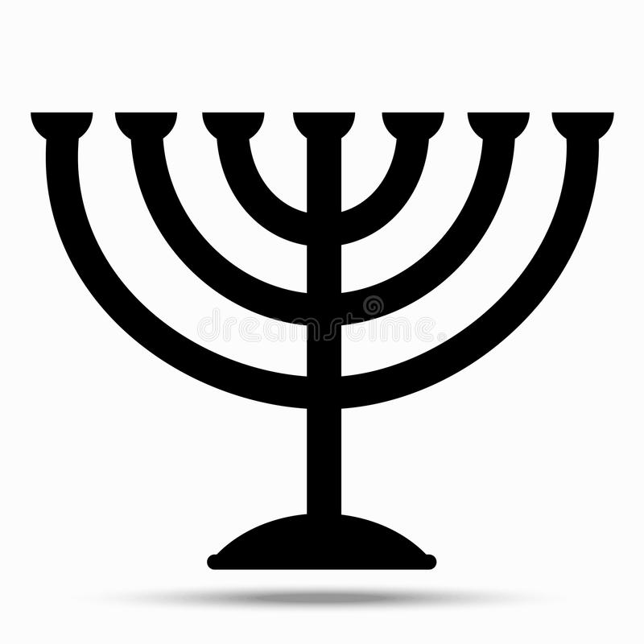
A co o tym mówią religie teistyczne?
Czas na tej ziemi
Nowe rzeczy
Jest Sędzia, będzie sąd!
S
Analizowane systemy religijne:
Judaizm biblijny (Mojżeszowy)
Judaizm rabiniczny
Islam
Rzymski katolicyzm
Jezioro ognia

Slide 64
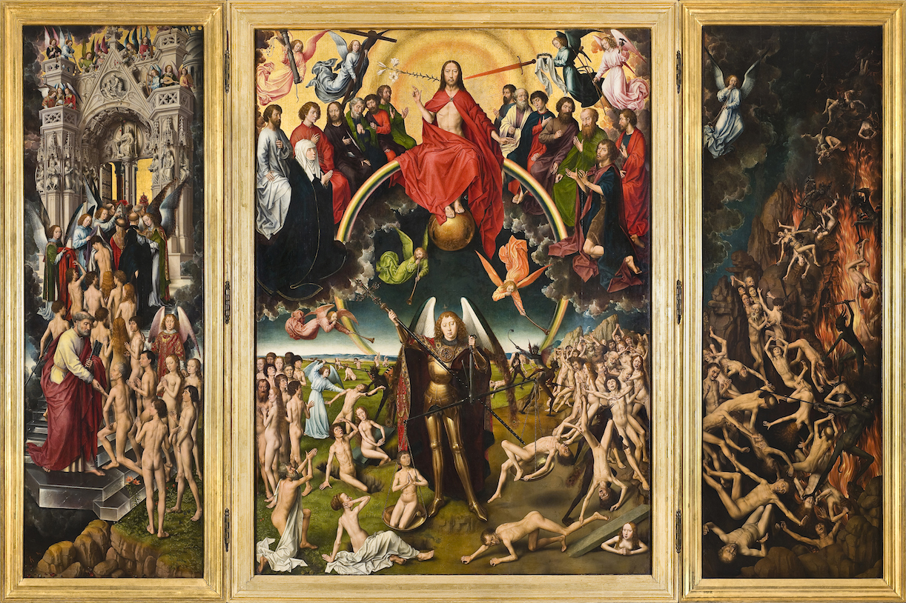
Czy obraz Memlinga pokazuje prawdę?

Slide 65
Czy obraz Memlinga pokazuje prawdę?

Slide 66
Człowiek będzie osądzony wg. swoich czynów.
§
Karą za grzech jest śmierć.
(Rz 3:23)
Czas Kościoła
Czas końca
Nowe rzeczy
S
⁽¹²⁾ I widziałem umarłych, małych i wielkich, stojących przed Bogiem, i zostały otwarte zwoje (…)
umarli z tych, którzy są zapisani w zwojach, zostali osądzeni według swoich czynów. ⁽¹³⁾ I morze wydało umarłych, którzy w nim byli, i Śmierć, i Hades wydały umarłych, którzy w nich byli i zostali osądzeni, każdy według swoich czynów. (Ap 20:11nn tpnt)
Jezioro ognia

Slide 67
Wydarzenie #5 Wrzucenie do jeziora ognia
Jezioro ognia

Slide 68
A kto będzie wrzucony do jeziora ognia?
§
Karą za grzech jest śmierć.
(Rz 3:23)
Czas Kościoła
Czas końca
Nowe rzeczy
S
A jeśli ktoś nie został znaleziony jako zapisany w księdze życia, został wrzucony do jeziora ognia.
(Ap 20:15)
Jezioro ognia

Slide 69
Coś o piekle wypada napisać
Szeol: Gen 37:35, 42:38, 44:29, 44:31 hebr. szeol -> gr. sept. hades
Hinnom: Jr 19:6 ihebr. Ge Hinnom – Dolina Hinnom -> gr. sept. Gehenna).
Hades: Mt 11:23 16:18. Łk 10:15. Dz 2:27,31. 1Kor 15:55. Obj 1:18, 6:8 20:13,14
Obj 20:13 – Hades wydał umarłych, morze też
Obj 20.14 – Hades został wrzucony do
Gehenna: Mt 5:22,29,30, 10:28, 18:9, 23:15,33. Mk 9:43,45,47, Łk 12:5, Jak 3:6.
Tartar
2P2:4 - Jeśli bowiem Bóg zwiastunów gdy zgrzeszyli nie oszczędził ale więzami mroku rzuciwszy do Tartaru wydał na sąd którzy są zachowani.
Thanatos? Θανατος - Obj 20:14 – wydało umarłych a poytem wrzucone do jeziora ognia
Jezioro Ognia - την λιμνην του πυρος
Obj 19: - tu wylądowała Bestia i fałszywy prorok
Obj 20 – … i diabeł też
Obj 20:14 – do niego wrucono śmierć i hades
Jezioro ognia

Slide 70
Coś o piekle wypada napisać
Szeol, Hades – kraina umarłych.
Łono Abrahama – wygląda jak wyższa część szeolu, krainy umarłych.
Ge Hinnom, gr. sept. Gehenna – miejsce palenia śmieci
Jezioro ognia – wieczne i ostateczne rozwiązanie problemu buntu.
Tartar – jakieś więzienie, gdzieś głęboko.
Czy Jezus zstąpił do piekieł?
1P3:18-19 - Jezus zabity wprawdzie w ciele, lecz ożywiony w duchu, w którym (duchu) też poszedł i głosił duchom (πνευμασιν) (będącym) w więzieniu (φυλακη).
Jezioro ognia

Slide 71
Podsumowanie i wezwanie

Slide 72
Podsumowanie i przypomnienie: Szeroka droga, która na zatracenie
Czas Kościoła
Czas końca
Królestwo
Nowe rzeczy
Ciało Chrystusa (kościół)
5
2
S
1
3
4
Ważne punkty w życiu człowieka:
Człowiek się rodzi
Człowiek żyje
Umiera zstępując do krainy umarłych (hebr. szeol, gr. hades).
Człowiek zostaje wezwany na sąd.
Człowiek staje przez Bogiem i otrzymuje sprawiedliwy wyrok.
Jezioro ognia

Slide 73
Ja nie chcę iść tą drogą!

Slide 74
Nie idźmy tą drogą!

Slide 75
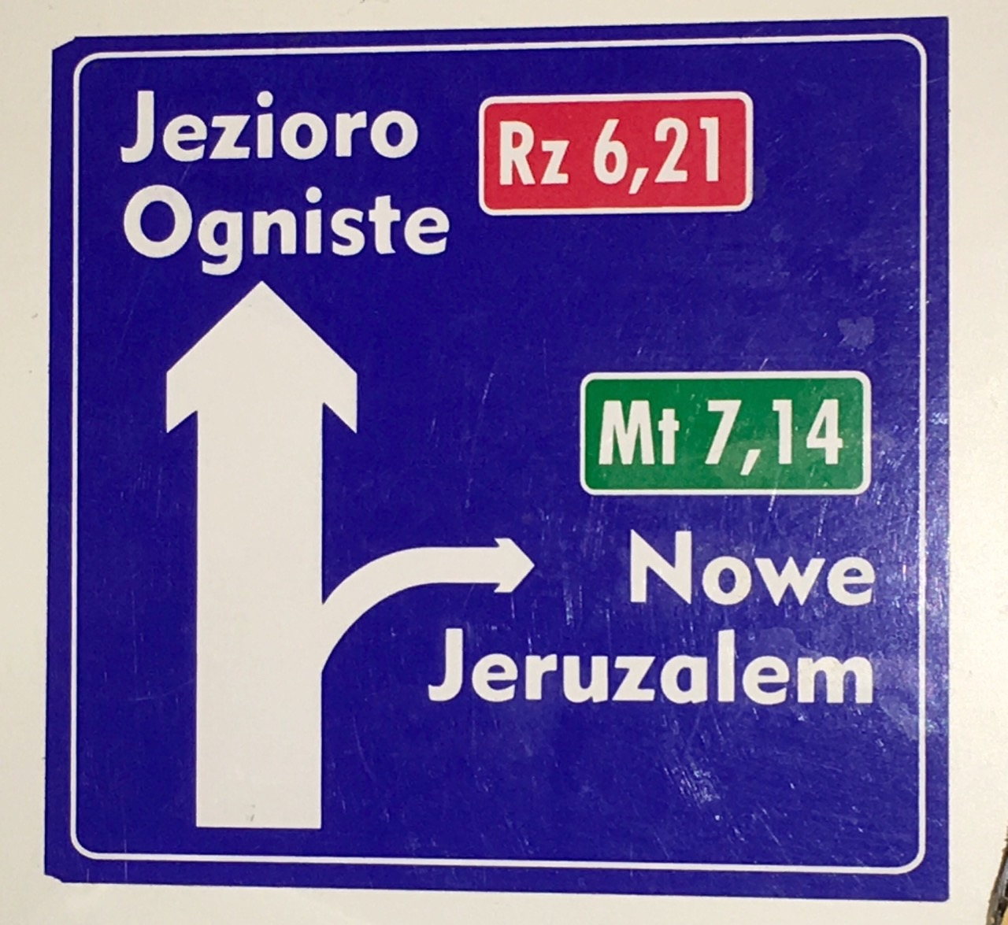
Końcem życia w niewoli grzechu jest śmierć.
(Rz 6:20n par.)
Gdyż ciasna jest brama i wąska droga, która prowadzi do życia, a mało jest takich, którzy ją znajdują.
(Mt 7:14)

Slide 76
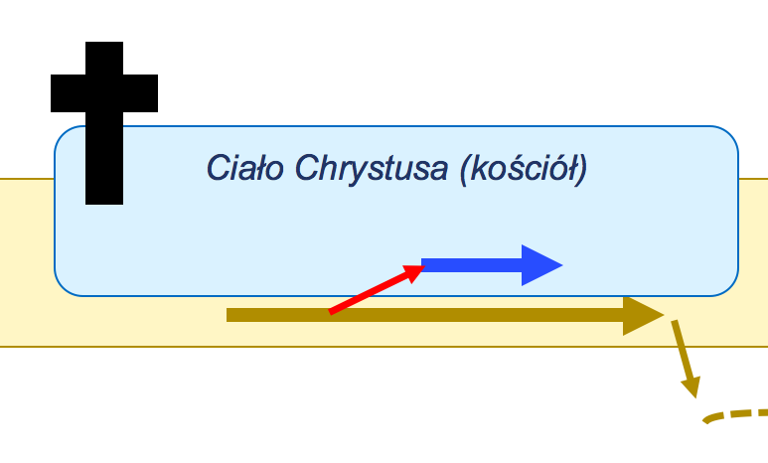
Czy jest możliwy wybór drogi?
#0. Wąska ścieżka prowadzi poprzez nowe narodzenie

Slide 77
Dyskusja Celem życia jest życie! Nadzieja uczniów Jezusa.

Slide 78
Dysksuja
Co jest celem życia?
R: Dążenie do Boga (Życie z Bogiem).
PP: Słuchać i wykonywać wolę Bożą.
Bóg określił cel życia (Gen 1:28; Gen 2
Rozradzajcie się, - PP – miej dzieci (NŚ: bądźcie płodni)
Rozmnażajcie się – PP – miej wnuki (NŚ rozmnażajcie)
Napełniajcie ziemię
Czyńcie ziemię poddaną, panujcie nad stworzeniami – ale nie nad ludźmi
Jedzcie owoce
Bądźcie na podobieństwo Boga, upodabniajcie się do Boga
.19 – nazywaj zwierzaki, które Bóg stworzył
2:24 małżeństwo – opuść dom rodziców i złącz się i ślubnij (hajtnij) się
2:15 uprawiaj ogród,
strzeż ogrodu, (ŃS: dbaj o ogród)
E: 1P1:9 - Cel wiary (a nie życia): zbawienie dusz

Slide 79
Pytania:
…
…
…

Slide 80
Zajęcia #3 Wąska ścieżka, która prowadzi do życia
Ręczę i zapewniam, kto słucha mego Słowa i wierzy Temu, który Mnie posłał, ma życie wieczne i nie czeka go sąd, ale przeszedł ze śmierci do życia.
(J 5:24 eib)

Slide 81
Powtórka
Powtórka

Slide 82
Zasada przyczynowo skutkowa
Powtórka
Przyczyna
Skutek

Slide 83
Co człowiek sieje, to i żąć będzie.
Powtórka
Nie łudźcie się: Bóg nie pozwoli z siebie szydzić.
A co człowiek sieje, to i żąć będzie: kto sieje w ciele swoim, jako plon ciała zbierze zagładę, kto sieje w duchu, jako plon ducha zbierze życie wieczne.
(Gal 6:7n)
Notes:
Zmienić na słowo INWESTYCJA....

Slide 84
Dwie drogi
Powtórka
Legenda:
Pan Jezus Chrystus
Ludzie na ziemi - poganie
Kościół – Ciało Chrystusa
Czas Kościoła
Czas końca
Królestwo
Nowe rzeczy
Ogród Eden
Nowe Niebo i Nowa Ziemia
Kościół – Ciało Mesjasza
Królestwo Mesjasza
S
Jezioro ognia

Slide 85
Powtórka
Końcem życia w niewoli grzechu jest śmierć.
(Rz 6:20n par.)
Gdyż ciasna jest brama i wąska droga, która prowadzi do życia, a mało jest takich, którzy ją znajdują.
(Mt 7:14)

Slide 86
Kluczowy jest wybór drogi?
Powtórka
#0. Wąska ścieżka prowadzi poprzez nowe narodzenie

Slide 87
Plan zajęć w tej części
Wydarzenia w życiu ucznia Jezusa
Eschatologia biblijna
Akcent 1 – Nowe Narodzenie
Akcent 2 – Rozliczenie sług z powierzonych zadań
Wnioski

Slide 88
Wydarzenia w których planuję brać udział
#1. Raczej umrę
#2. Zmartwychwstanę w nowym ciele
#3. Zdam sprawę przed Trybunałem Chrystusa
#4. Jako społeczność świętych będę na Weselu Baranka
#5. Wraz z Jezusem przyjdziemy na ziemię
#6. Czeka nas królowanie i kapłanienie w Królestwie Mesjasza
#7. Zobaczę jak ziemi przemija a pojawia się Nowe Niebo i Nowa Ziemia

Slide 89
Wydarzenia w których planuję brać udział
#1. Gen3:19, Łk 16:19, Hi 17:11-19, Heb 9:27, 1Tes4:15, Dn12:2
#2. 1Tes4:13, 1Kor15:51, Fil 3:20
#3. Rz 14:10, 12, Łk 19:12, Mt 25:14, 2Kor5:10, 1Kor3:8
#4. Ap19:1,7,9, Mt 25:1, J14:1-3
#5. Jud 14, Ap19:1, 14
#6. Ap20:6, Łk19:12
#7. Ap20:7, 11, Ap21:1-5, 1Kor 2:9b-10a

Slide 90
Przypomnienie: Szeroka droga, która prowadzi na zatracenie
Czas Kościoła
Czas końca
Królestwo
Nowe rzeczy
Kościół – Ciało Mesjasza
5
1
S
2
3
4
Ważne punkty w życiu człowieka:
Człowiek się rodzi
Żyje
Umiera zstępując do krainy umarłych (hebr. szeol, gr. hades).
Człowiek zmartwychwstaje.
Zmartwychwstały staje przez Wielkim Białym Tronem gdzie otrzymuje sprawiedliwy wyrok.
Jezioro ognia

Slide 91
Wydarzenie #0 Wybór wąskiej ścieżki – (opamiętanie, nawrócenie, nowe narodzenie)

Slide 92
#0. Wąska ścieżka prowadzi poprzez nowe narodzenie
#0. Wąska ścieżka prowadzi poprzez nowe narodzenie

Slide 93
#0. Wąska ścieżka prowadzi poprzez nowe narodzenie
Czas Kościoła
Czas końca
Królestwo
Nowe rzeczy
Kościół – Ciało Mesjasza
S
Pan Jezus powiedział: Nikodemie, aby zobaczyć Królestwo Boże musisz się na nowo narodzić.
(J3:3)
Jezioro ognia
Nas umarłych na wskutek grzechu Bóg ożywił …
(Ef 2:1n)
Usłyszawszy uwierzyliśmy a Bóg zapieczętował obiecanym Duchem Świętym. (Ef1:13)

Slide 94
Prolog Ewangelii Jana
⁽¹⁰⁾ Na świecie było [Słowo], a świat stał się przez Nie, lecz świat Go nie poznał. ⁽¹¹⁾ Przyszło do swojej własności, a swoi Go nie przyjęli. ⁽¹²⁾ Wszystkim tym jednak, którzy Je przyjęli, dało moc, aby się stali dziećmi Bożymi, tym, którzy wierzą w imię Jego - ⁽¹³⁾ którzy ani z krwi, ani z żądzy ciała, ani z woli męża, ale z Boga się narodzili.
(J1:10-13 bt5)

Slide 95
Rozmowa z Nikodemem (Jan3:1nn)
⁽¹⁾ Był wśród faryzeuszów pewien człowiek, imieniem Nikodem, dostojnik żydowski. ⁽²⁾ Ten przyszedł do Niego nocą i powiedział Mu: Rabbi, wiemy, że od Boga przyszedłeś jako nauczyciel. Nikt bowiem nie mógłby czynić takich znaków, jakie Ty czynisz, gdyby Bóg nie był z nim.
⁽³⁾ W odpowiedzi rzekł do niego Jezus: Zaprawdę, zaprawdę, powiadam ci, jeśli się ktoś nie narodzi powtórnie, nie może ujrzeć królestwa Bożego.
⁽⁴⁾ Nikodem powiedział do Niego: Jakżeż może się człowiek narodzić, będąc starcem? Czyż może powtórnie wejść do łona swej matki i narodzić się?
⁽⁵⁾ Jezus odpowiedział: Zaprawdę, zaprawdę, powiadam ci, jeśli się ktoś nie narodzi z wody i z Ducha, nie może wejść do królestwa Bożego. ⁽⁶⁾ To, co się z ciała narodziło, jest ciałem, a to, co się z Ducha narodziło, jest duchem. ⁽⁷⁾ Nie dziw się, że powiedziałem ci: Trzeba wam się powtórnie narodzić. ⁽⁸⁾ Wiatr wieje tam, gdzie chce, i szum jego słyszysz, lecz nie wiesz, skąd przychodzi i dokąd podąża. Tak jest z każdym, który narodził się z Ducha.

Slide 96
List do Efezjan 1:13 – usłyszeli, uwierzyli, zapieczętował
W nim i wy położyliście nadzieję, kiedy usłyszeliście słowo prawdy, ewangelię waszego zbawienia, w nim też, gdy uwierzyliście, zostaliście zapieczętowani obiecanym Duchem Świętym.
!
Kluczowe słowa: usłyszeli, uwierzyli a Bóg zapieczętował Duchem Świętym.
Usłyszcie!
Uwierzcie!
A Bóg Duchem Świętym Was zapieczętuje, oznaczy jako swoją własność.

Slide 97
List do Efezjan 1:13n – algorytm nawrócenia
⁽¹³⁾ W Nim [ w Chrystusie ] i wy położyliście nadzieję, kiedy usłyszeliście słowo prawdy, ewangelię waszego zbawienia, w nim też, gdy uwierzyliście, zostaliście zapieczętowani obiecanym Duchem Świętym ⁽¹⁴⁾ który jest zadatkiem naszego dziedzictwa, aż nastąpi odkupienie nabytej własności, dla uwielbienia jego chwały.
Wydarzenia: ⁽¹⁾ obietnica Ducha, ⁽²⁾ nabycie własności, ⁽³⁾ usłyszenie słowa prawdy i dobrej nowiny, ⁽⁴⁾ uwierzenie, ⁽⁵⁾ położenie nadziei, ⁽⁶⁾ zbawienie, ⁽⁷⁾ zapieczętowanie Duchem, ⁽⁸⁾ zadatkowanie dziedzictwa, ⁽⁹⁾ odkupienie, ⁽¹⁰⁾ objęcie dziedzictwa, ⁽¹²⁾ uwielbienie chwały Boga.

Slide 98
List do Efezjan 2:1-5 – to jest dzieło Boga
⁽¹⁾ I was ożywił, którzy byliście umarli w upadkach i w grzechach; ⁽²⁾ W których niegdyś postępowaliście według zwyczaju tego świata i według władcy, który rządzi w powietrzu, ducha, który teraz działa w synach nieposłuszeństwa. ⁽³⁾ Wśród nich i my wszyscy żyliśmy niegdyś w pożądliwościach naszego ciała, czyniąc to, co się podobało ciału i myślom, i byliśmy z natury dziećmi gniewu, jak i inni. ⁽⁴⁾ Lecz Bóg, który jest bogaty w miłosierdzie, z powodu swojej wielkiej miłości, którą nas umiłował; ⁽⁵⁾ I to wtedy, gdy byliśmy umarli w grzechach, ożywił nas razem z Chrystusem, gdyż łaską jesteście zbawieni.
Spójność wypowiedzi Pawła z zapewnienie Pana Jezusa z J5:24

Slide 99
List do Efezjan 2:5-7
⁽⁵⁾ I to wtedy, gdy byliśmy umarli w grzechach, ożywił nas razem z Chrystusem, gdyż łaską jesteście zbawieni; ⁽⁶⁾ I razem z nim wskrzesił, i razem z nim posadził w miejscach niebiańskich w Chrystusie Jezusie; ⁽⁷⁾ Aby okazać w przyszłych wiekach przemożne bogactwo swojej łaski przez swoją dobroć względem nas w Chrystusie Jezusie.

Slide 100
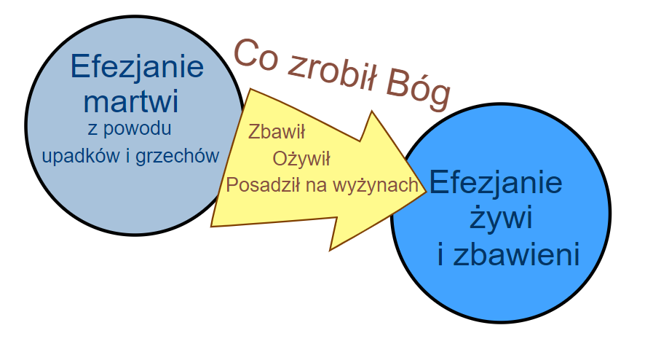
List do Efezjan 2:1-7
⁽¹⁾ I was ożywił, którzy byliście umarli w upadkach i w grzechach; ⁽²⁾ W których niegdyś postępowaliście według zwyczaju tego świata i według władcy, który rządzi w powietrzu, ducha, który teraz działa w synach nieposłuszeństwa. ⁽³⁾ Wśród nich i my wszyscy żyliśmy niegdyś w pożądliwościach naszego ciała, czyniąc to, co się podobało ciału i myślom, i byliśmy z natury dziećmi gniewu, jak i inni. ⁽⁴⁾ Lecz Bóg, który jest bogaty w miłosierdzie, z powodu swojej wielkiej miłości, którą nas umiłował ⁽⁵⁾ i to wtedy, gdy byliśmy umarli w grzechach, ożywił nas razem z Chrystusem, gdyż łaską jesteście zbawieni. ⁽⁶⁾ I razem z nim wskrzesił, i razem z nim posadził w miejscach niebiańskich w Chrystusie Jezusie ⁽⁷⁾ aby okazać w przyszłych wiekach przemożne bogactwo swojej łaski przez swoją dobroć względem nas w Chrystusie Jezusie.

Slide 101
List do Efezjan 2:1-7

Slide 102
Jan 5:24

Slide 103
List do Efezjan 2:8-10 – cel nowego stworzenia
⁽⁸⁾ Łaską bowiem jesteście zbawieni przez wiarę, i to nie jest z was, jest to dar Boga. ⁽⁹⁾ Nie z uczynków, aby nikt się nie chlubił. ⁽¹⁰⁾ Jesteśmy bowiem jego dziełem, stworzeni w Chrystusie Jezusie do (…)
W procesie ożywienia, odrodzenia, odnowienia, wskrzeszenia jesteśmy na nowo stworzeni w Chrystusie.
Jesteśmy stworzenie do (…)
(…)
(…) -> dalej, w punkcie o Trybunale Chrystusa

Slide 104
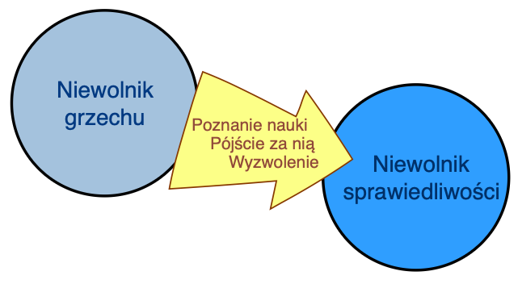
Rzymian 6:17
Lecz Bogu niech będą dzięki, że gdy jeszcze byliście niewolnikami grzechu, całym sercem poszliście za tego rodzaju nauką, z którą was też zapoznano, i wyzwoleni od grzechu, staliście się niewolnikami sprawiedliwości.

Slide 105
Wydarzenie #1 Koniec tego ciała wariant #1.1 - śmierć ciała

Slide 106
Kraina umarłych (Łk 16:19nn tpnp)
⁽¹⁹⁾ A był pewien bogaty człowiek, który ubierał się w purpurę i w delikatny len, i co dzień wspaniale się bawił. ⁽²⁰⁾ Był też pewien żebrak o imieniu Łazarz, który został porzucony przy jego bramie, cały owrzodziały, ⁽²¹⁾ I pragnął nasycić się z okruszyn, które spadały ze stołu bogacza; a psy przychodziły i lizały jego wrzody. ⁽²²⁾ I stało się, że umarł ów żebrak, i aniołowie zanieśli go na łono Abrahama; umarł też i bogacz, i został pogrzebany. ⁽²³⁾ A gdy w Hadesie cierpiał męki i podniósł swoje oczy, ujrzał z daleka Abrahama i Łazarza na jego łonie. ⁽²⁴⁾ I on zawołał, mówiąc: Ojcze Abrahamie! Zmiłuj się nade mną i poślij Łazarza, aby umoczył koniec swojego palca w wodzie i ochłodził mój język, bo doznaję bólu w tym płomieniu. ⁽²⁵⁾ A Abraham powiedział: Dziecko! Wspomnij, że ty otrzymałeś swoje dobro za swojego życia, podobnie jak Łazarz zło; a on tutaj jest pocieszany, a ty doznajesz bólu. ⁽²⁶⁾ I nad to wszystko, między nami a wami znajduje się wielka przepaść, aby ci, którzy chcą stąd przejść do was, nie mogli, ani też stamtąd do nas nie mogli się przeprawić. ⁽²⁷⁾ Wtedy powiedział: Proszę cię więc, Ojcze! Abyś go posłał do domu mojego ojca, ⁽²⁸⁾ Albowiem mam pięciu braci; niech zaświadczy im, żeby i oni nie przyszli na to miejsce męczarni. ⁽²⁹⁾ Abraham powiedział mu: Mają Mojżesza i Proroków; niech ich słuchają. ⁽³⁰⁾ A on powiedział: Nie, Ojcze Abrahamie! Lecz jeśli ktoś z umarłych do nich pójdzie, upamiętają się. ⁽³¹⁾ Powiedział mu więc: Jeśli Mojżesza i Proroków nie słuchają, to choćby też ktoś powstał z martwych, nie dadzą się przekonać.
Kraina umarłych podzielony jest na dwa obszary: górny i dolny (gr. hades).
Łazarz trafił do górnego, na łono Abrahama.

Slide 107
#1. Śmierć ciała, przeniesienie na łono Abrahama
Czas Kościoła
Czas końca
Królestwo
Nowe rzeczy
Kościół – Ciało Mesjasza
S
Jezioro ognia
Umarł Bogacz, umarł też i Łazarz i został zaniesiony przez aniołów na łono Abrahama. (Łk 16:22)

Slide 108
Trudne ćwiczenie
Jak na podstawie opowiadania o bogaczu i Łazarzu wywnioskować metodę ominięcie krainy umarłych (hadesu) a dostanie się na „Łono Abrahama”.
Łk 16:28
Mam pięciu braci. Niech Łazarz złoży im świadectwo, aby chociaż oni nie trafili do tego miejsca udręki. Abraham na to: Mają Mojżesza i proroków, niech ich słuchają.
Nie, ojcze Abrahamie — nie przestawał prosić bogaty — jeśli pójdzie do nich ktoś z umarłych, opamiętają się.
Wtedy Abraham powiedział: Jeśli Mojżesza i proroków nie słuchają, to choćby ktoś z umarłych powstał — nie dadzą się przekonać.

Slide 109
Koncepcja o pustym łonie Abrahama
-> Ellen DeWitt
Załącznik do notki pt: Nadzieja ucznia Jezusa (składnica do wykładu) http://wojtek.pp.org.pl/33227_nadzieja-w-zyciu-ucznia
http://wojtek.pp.org.pl/pliki/notki/_prezentacje/nadzieja-ucznia/Smierc%20wierzacego%20wg%20de%20Witt.pdf

Slide 110
Wydarzenie #1 Koniec tego ciała Wariant #1.2 Pochwycenie za życia – przywilej jednego pokolenia

Slide 111
Pierwszy list do Tesaloniczan 4:15
⁽¹³⁾ Nie chcemy, bracia, byście trwali w niewiedzy co do tych, którzy umierają, abyście się nie smucili jak wszyscy ci, którzy nie mają nadziei. ⁽¹⁴⁾ Jeśli bowiem wierzymy, że Jezus istotnie umarł i zmartwychwstał, to również tych, którzy umarli w Jezusie, Bóg wyprowadzi wraz z Nim. ⁽¹⁵⁾ To bowiem głosimy wam jako słowo Pańskie, że my, żywi, pozostawieni na przyjście Pana, nie wyprzedzimy tych, którzy pomarli. ⁽¹⁶⁾ Sam bowiem Pan zstąpi z nieba na hasło i na głos archanioła, i na dźwięk trąby Bożej, a zmarli w Chrystusie powstaną pierwsi. ⁽¹⁷⁾ Potem my, żywi, [tak] pozostawieni, wraz z nimi będziemy porwani w powietrze, na obłoki naprzeciw Pana, i w ten sposób na zawsze będziemy z Panem. ⁽¹⁸⁾ Przeto wzajemnie się pocieszajcie tymi słowami.
Uwaga: 1Tes 4:13nn nie jest o nauką pochwyceniu a o zebraniu kościoła i byciu w ciele z Jezusem. Ale jest tu o pochwyceniu.
Uważajmy na Hollywodzkie produkcje!

Slide 112
1Kor 15:51-53 ubg
⁽⁵¹⁾ Oto oznajmiam wam tajemnicę: Nie wszyscy zaśniemy, ale wszyscy będziemy przemienieni, ⁽⁵²⁾ w jednej chwili, w mgnieniu oka, na ostatnią trąbę. Zabrzmi bowiem trąba, a umarli zostaną wskrzeszeni niezniszczalni, a my zostaniemy przemienieni. ⁽⁵³⁾ To bowiem, co zniszczalne, musi przyodziać się w to, co niezniszczalne, a to, co śmiertelne, przyoblec się w nieśmiertelność.

Slide 113
Inne miejsca o nagłości tego zdarzenia
Albowiem jak w czasie przed potopem jedli i pili, żenili się i za mąż wydawali aż do dnia, kiedy Noe wszedł do arki, i nie spostrzegli się, aż przyszedł potop i pochłonął wszystkich, tak również będzie z przyjściem Syna Człowieczego. Wtedy dwóch będzie w polu: jeden będzie wzięty, drugi zostawiony. Dwie będą mleć na żarnach: jedna będzie wzięta, druga zostawiona.
(Ewangelia Mateusza 24.38-41)
Powiadam wam: Tej nocy dwóch będzie na jednym posłaniu: jeden będzie wzięty, a drugi zostawiony. Dwie będą mleć razem: jedna będzie wzięta, a druga zostawiona.
(Ewangelia Łukasza 17.34-35)
Dodać: Jezus do Marty po wskszeseniu ŔŁazarza

Slide 114
Ap 14 – zbieranie plonu
Ap 14:14-16 BT5
⁽¹⁴⁾ Potem ujrzałem: oto biały obłok - a Siedzący na obłoku, podobny do Syna Człowieczego, miał złoty wieniec na głowie i w ręku ostry sierp. ⁽¹⁵⁾ I wyszedł inny anioł ze świątyni, wołając głosem donośnym do Siedzącego na obłoku: Zapuść Twój sierp i żniwa dokonaj, bo przyszła już pora dokonać żniwa, bo dojrzało żniwo na ziemi! ⁽¹⁶⁾ A Siedzący na obłoku rzucił swój sierp na ziemię i ziemia została zżęta.
Mt 3:11-12 TPNT
[ Jan Chrzciciel mówił: ] ⁽¹¹⁾ Ja wprawdzie chrzczę was wodą ku upamiętaniu; Ten natomiast, który idzie za mną, mocniejszy jest ode mnie, Jemu nie jestem godny nosić sandałów. On was ochrzci w Duchu Świętym i ogniu. ⁽¹²⁾ W Jego ręku jest wiejadło, i oczyści przewiewając swoje klepisko, i zgromadzi swoją pszenicę do spichlerza, a plewy spali ogniem nieugaszonym.

Slide 115
Iz 65:17
Oto bowiem stworzę nowe niebiosa i nową ziemię
i nie będą wspominane pierwsze rzeczy ani nie przyjdą na myśl.

Slide 116
#2.1 Pochwycenie żyjących uczniów
Czas Kościoła
Czas końca
Królestwo
Nowe rzeczy
T
Kościół – Ciało Mesjasza
S
1Kor 15: 51 - Nie wszyscy zaśniemy, ale wszyscy będziemy przemienieni, w jednej chwili, w mgnieniu oka, na ostatnią trąbę. Zabrzmi bowiem trąba, a umarli zostaną wskrzeszeni niezniszczalni, a my zostaniemy przemienieni.
Jezioro ognia
1Tes 4:15nn – (…) na dźwięk trąby … będziemy porwani w powietrze, na obłoki naprzeciw Pana
Ale nie oglądajmy zbyt wielu Holywoodów!

Slide 117
Wydarzenie #2 Zmartwychwstanie w ciele

Slide 118
1Kor15:50-54
⁽⁵⁰⁾ To natomiast mówię, bracia, że ciało i krew nie mogą odziedziczyć Królestwa Bożego, ani to, co zniszczalne nie może odziedziczyć niezniszczalności. ⁽⁵¹⁾ Oto oznajmiam wam tajemnicę: Nie wszyscy zaśniemy, ale wszyscy zostaniemy przemienieni, ⁽⁵²⁾ W jednej chwili, w mgnieniu oka, podczas ostatniej trąby; bowiem zatrąbi trąba, a umarli zostaną wzbudzeni jako niezniszczalni, a my zostaniemy przemienieni. ⁽⁵³⁾ Trzeba bowiem, aby to, co zniszczalne, przyoblekło niezniszczalność, a to, co śmiertelne, przyoblekło nieśmiertelność. ⁽⁵⁴⁾ A gdy to, co zniszczalne, przyoblecze niezniszczalność, a to, co śmiertelne, przyoblecze nieśmiertelność, wtedy wypełni się słowo, które jest zapisane: Pochłonięta została śmierć w zwycięstwie.

Slide 119
#2. Zmartwychwstanie w nowym ciele
Czas Kościoła
Czas końca
Królestwo
Nowe rzeczy
T
Kościół – Ciało Mesjasza
S
Credo:
Wierzę w jednego Boga (…) i w Pana Jezusa Chrystusa który (…) umarł i zmartwychwstał (…) wierzę w ciała zmartwychwstanie (…)
Jezioro ognia
1Tes 4:13nn - … na dźwięk trąby zmarli w Chrystusie powstaną pierwsi …

Slide 120
Wydarzenie #3 Rozliczenie - Trybunał Chrystusa
T

Slide 121
List do Efezjan 2:8-10 – cel nowego stworzenia
⁽⁸⁾ Łaską bowiem jesteście zbawieni przez wiarę, i to nie jest z was, jest to dar Boga. ⁽⁹⁾ Nie z uczynków, aby nikt się nie chlubił. ⁽¹⁰⁾ Jesteśmy bowiem jego dziełem, stworzeni w Chrystusie Jezusie do dobrych uczynków, które Bóg wcześniej przygotował, abyśmy w nich postępowali.
W procesie ożywienia, odrodzenia, odnowienia, wskrzeszenia jesteśmy na nowo stworzeni w Chrystusie.
Jesteśmy stworzenie do dobrych uczynków
Uczynki te Bóg przygotował wcześniej.
I nie chodzi tu o nasze uczynki, ale o uczynki zaplanowane przez Boga.

Slide 122
#3. Trybunał Chrystusa
Czas Kościoła
Czas końca
Królestwo
Nowe rzeczy
T
Kościół – Ciało Mesjasza
S
Jaki za siebie zdasz rachunek?
Jezioro ognia
Rz 14:10,12 Bracia - wszyscy staniemy przed trybunałem Chrystusa i każdy z nas sam za siebie zda rachunek Bogu.

Slide 123
Gdzie jest mowa o zapłacie, o rozliczeniu sług? (1/3)
Łk 19:11-28 – przypowieść o minach (grzywnach, pieniądzach). Uwaga na dwa rodzaje ludzi: poddani i słudzy.
Mt 25:1-13 – przypowieść o pannach
Mt 25:14-30 – przypowieść o talentach. Uwaga: różny sposób traktowania sług użytecznych i nieużytecznego.

Slide 124
Gdzie jest mowa o zapłacie, o rozliczeniu sług? (2/3)
Rz 14:10 – każdy z wierzących stanie przed Trybunałem Chrystusa (tr, ubg).
1Kor 3:8nn – budujesz na fundamencie, ale z czego budujesz? Test to przejście przez ogień?
2Kor 5:10 – zapłata za uczynki dokonane w ciele: dobre i złe, poselstwo pojednania.

Slide 125
Gdzie jest mowa o zapłacie, o rozliczeniu sług? (3/3)
Flp 4:17 – mamy konta oszczędnościowe w niebie! Paweł pisze, że „nie żebym pragnął daru, ale pragnę owocu, który by wzrastał na wasze konto (λογον – słowo, ale i rachunek, konto).
Ap 22:12: "I oto przychodzę śpiesznie, a zapłata moja jest ze mną, aby oddać każdemu zgodnie z tym jakie będzie jego dzieło."

Slide 126
Rozliczenie sług – Łk 16:11nn
⁽¹²⁾ Mówił więc: Pewien człowiek szlachetnego rodu udał się do dalekiego kraju, aby uzyskać dla siebie godność królewską i wrócić. ⁽¹³⁾ Przywołał więc dziesięciu sług swoich, dał im dziesięć min i rzekł do nich: „Obracajcie nimi, aż wrócę”. ⁽¹⁴⁾ (…) ⁽¹⁵⁾ Gdy po otrzymaniu godności królewskiej wrócił, kazał przywołać do siebie te sługi, którym dał pieniądze, aby się dowiedzieć, co każdy zyskał. ⁽¹⁶⁾ Stawił się więc pierwszy i rzekł: „Panie, twoja mina przysporzyła dziesięć min”. ⁽¹⁷⁾ Odpowiedział mu: „Dobrze, sługo dobry; ponieważ w drobnej rzeczy okazałeś się wierny, sprawuj władzę nad dziesięciu miastami”. ⁽¹⁸⁾ Także drugi przyszedł i rzekł: „Panie, twoja mina przyniosła pięć min”. ⁽¹⁹⁾ Temu też powiedział: „I ty miej władzę nad pięciu miastami”. ⁽²⁰⁾ Następny przyszedł i rzekł: „Panie, oto twoja mina, którą trzymałem zawiniętą w chustce. ⁽²¹⁾ Lękałem się bowiem ciebie, bo jesteś człowiekiem surowym: bierzesz, czegoś nie położył, i żniesz, czegoś nie posiał”. ⁽²²⁾ Odpowiedział mu: „Według słów twoich sądzę cię, zły sługo! Wiedziałeś, że jestem człowiekiem surowym: biorę, gdzie nie położyłem, i żnę, gdzie nie posiałem. ⁽²³⁾ Czemu więc nie dałeś moich pieniędzy do banku? A ja po powrocie byłbym je z zyskiem odebrał”. ⁽²⁴⁾ Do obecnych zaś rzekł: „Zabierzcie mu minę i dajcie temu, który ma dziesięć min”. ⁽²⁵⁾ Odpowiedzieli mu: „Panie, ma już dziesięć min”. ⁽²⁶⁾ „Powiadam wam: Każdemu, kto ma, będzie dodane; a temu, kto nie ma, zabiorą nawet to, co ma. ⁽²⁷⁾ (…)

Slide 127
Rozliczenie z nieposłusznymi poddanymi – Łk 16:27
⁽¹²⁾ Pewien człowiek szlachetnego rodu udał się do dalekiego kraju, aby uzyskać dla siebie godność królewską i wrócić. ⁽¹³⁾ Przywołał więc dziesięciu sług swoich, dał im dziesięć min i rzekł do nich: „Obracajcie nimi, aż wrócę”. ⁽¹⁴⁾ Ale jego współobywatele (poddani) nienawidzili go i wysłali za nim poselstwo z oświadczeniem: „Nie chcemy, żeby ten królował nad nami”. ⁽¹⁵⁾ Gdy po otrzymaniu godności królewskiej wrócił, kazał przywołać do siebie te sługi, którym dał pieniądze, aby się dowiedzieć, co każdy zyskał. ⁽¹⁶⁾ Stawił się więc pierwszy i rzekł: „Panie, twoja mina przysporzyła dziesięć min”.(…) ⁽²⁴⁾ Do obecnych zaś rzekł: „Zabierzcie mu minę i dajcie temu, który ma dziesięć min”. (…). ⁽²⁷⁾ Tych zaś przeciwników (nieprzyjaciół) moich, którzy nie chcieli, żebym panował nad nimi, przyprowadźcie tu i pościnajcie w moich oczach.

Slide 128
Ap 19:1nn – co się dzieje w niebie – szaty białe
⁽¹⁾ Potem usłyszałem jak gdyby głos donośny wielkiego tłumu [ ludzi ] w niebie, mówiący: Alleluja! Zbawienie i chwała, i moc u Boga naszego, ⁽²⁾ bo wyroki Jego prawdziwe są i sprawiedliwe, bo osądził Wielką Nierządnicę, co znieprawiała nierządem swym ziemię, i zażądał od niej poniesienia kary za krew swoich sług. ⁽³⁾ I rzekli powtórnie: Alleluja!A dym jej wznosi się na wieki wieków. ⁽⁴⁾ A dwudziestu czterech Starców upadło, i cztery Istoty żyjące, i pokłon oddali Bogu zasiadającemu na tronie, mówiąc: Amen! Alleluja! ⁽⁵⁾ I dobył się głos od tronu, mówiący: Chwalcie Boga naszego, wszyscy Jego słudzy, którzy się Go boicie, mali i wielcy! ⁽⁶⁾ I usłyszałem jakby głos wielkiego tłumu, i jakby głos mnogich wód, i jakby głos potężnych gromów, które mówiły: Alleluja, bo zakrólował Pan Bóg nasz, Wszechmogący. ⁽⁷⁾ Weselmy się i radujmy, i oddajmy Mu chwałę, bo nadeszły Gody (Wesele) Baranka, a Jego Małżonka się przystroiła, ⁽⁸⁾ i dano jej przyoblec bisior lśniący i czysty - bisior bowiem oznacza czyny sprawiedliwe świętych. ⁽⁹⁾ I mówi mi [anioł]: Napisz: Błogosławieni, którzy są wezwani na ucztę Godów Baranka! I mówi mi: To są prawdziwie słowa Boże.

Slide 129
Przed królem lepiej być
kiepskim sługą niż zbuntowanym poddanym.
Ale najlepiej być dobrym sługą.
(Łk 16:27)

Slide 130
Ap 19:1nn – co się dzieje w niebie
⁽¹⁾ Potem usłyszałem jak gdyby głos donośny wielkiego tłumu [ ludzi ] w niebie, mówiący: Alleluja! Zbawienie i chwała, i moc u Boga naszego, ⁽²⁾ bo wyroki Jego prawdziwe są i sprawiedliwe, bo osądził Wielką Nierządnicę, co znieprawiała nierządem swym ziemię, i zażądał od niej poniesienia kary za krew swoich sług. ⁽³⁾ I rzekli powtórnie: Alleluja!A dym jej wznosi się na wieki wieków. ⁽⁴⁾ A dwudziestu czterech Starców upadło, i cztery Istoty żyjące, i pokłon oddali Bogu zasiadającemu na tronie, mówiąc: Amen! Alleluja! ⁽⁵⁾ I dobył się głos od tronu, mówiący: Chwalcie Boga naszego, wszyscy Jego słudzy, którzy się Go boicie, mali i wielcy! ⁽⁶⁾ I usłyszałem jakby głos wielkiego tłumu, i jakby głos mnogich wód, i jakby głos potężnych gromów, które mówiły: Alleluja, bo zakrólował Pan Bóg nasz, Wszechmogący. ⁽⁷⁾ Weselmy się i radujmy, i oddajmy Mu chwałę, bo nadeszły Gody (Wesele) Baranka, a Jego Małżonka się przystroiła, ⁽⁸⁾ i dano jej przyoblec bisior lśniący i czysty - bisior bowiem oznacza czyny sprawiedliwe świętych. ⁽⁹⁾ I mówi mi [anioł]: Napisz: Błogosławieni, którzy są wezwani na ucztę Godów Baranka! I mówi mi: To są prawdziwie słowa Boże.

Slide 131
Ap 16:15 TPNT " ⁽¹⁵⁾ Oto przychodzę jak złodziej; błogosławiony, który czuwa i strzeże swoich szat, aby nie chodził nago i nie widziano jego hańby."
Nagłość tego wydarzenia może zaskoczyć !
Szaty dostajemy w 19:6-9??

Slide 132
Wydarzenie #4 Wesele Baranka

Slide 133
Schemat zawierania małżeństwa po żydowsku
Wykład pt. Małżeństwo po żydowsku w NT
Wesele
Zaślubiny
On
7d
Ona
Wspólne mieszkanie
Małżeństwo
Stan wolny (z rodzicami)

Slide 134
Ważne elementy na tym schemacie
Wesele
Zaślubiny
On
uzgodnienia rodziców
kontrakt
osobiste decyzja
kielich
Ona
wyjście po pannę młodą
orszak
weseli (dni 7)
wspólne zamieszkanie
dojrzałość
budowa domu
decyzja ojca
oczekiwanie
koleżanki

Slide 135
Dziesięć panien
Wesele
Oblubieniec nadchodzi
Problem ...
Oczekiwanie, czuwanie
Nie załapały się do orszaku, nie załapały się na wesele!
Poszukiwania oliwy
Notes:
W jednym miejscu jest "idźcie - nigdy was nie znałeem
a tu jest "nie znam was"

Slide 136
Przyszłe dzieła Jezusa (schemat na podstawie Panoramy Biblii)
Czas dla Kościoła

Slide 137
Ef 5:18-33 TPNT
⁽¹⁸⁾ I nie upijajcie się winem, w którym jest rozwiązłość, ale bądźcie napełniani w duchu, ⁽¹⁹⁾ rozmawiając ze sobą przez psalmy i hymny, i pieśni duchowe, śpiewając i grając w swoim sercu Panu, ⁽²⁰⁾ dziękując zawsze za wszystko, w imieniu Pana naszego Jezusa Chrystusa, Bogu i Ojcu, ⁽²¹⁾ ulegając jedni drugim w bojaźni Bożej.
⁽²²⁾ Żony, bądźcie uległe swoim mężom, jak Panu, ⁽²³⁾ mąż bowiem jest głową żony, jak Chrystus głową Kościoła, On też jest Zbawicielem ciała. ⁽²⁴⁾ Ale tak, jak Kościół uległy jest Chrystusowi, tak i żony własnym mężom we wszystkim.
⁽²⁵⁾ Mężowie, miłujcie swoje żony, tak jak i Chrystus umiłował Kościół i wydał za niego samego siebie, ⁽²⁶⁾ aby go uświęcić, oczyszczając kąpielą wodną przez Słowo, ⁽²⁷⁾ aby postawić go przy sobie jako Kościół pełen chwały, nie mający plamy, ani zmarszczki, ani żadnych z tych rzeczy, ale żeby był święty i nienaganny.
⁽²⁸⁾ Tak też mężowie powinni miłować swoje żony, jak swoje ciała; kto miłuje swoją żonę, samego siebie miłuje. ⁽²⁹⁾ Albowiem nikt nigdy swojego ciała nie miał w nienawiści, ale je żywi i ogrzewa, tak jak i Pan Kościół, ⁽³⁰⁾ bo jesteśmy członkami Jego ciała, z Jego ciała i z Jego kości. ⁽³¹⁾ Z tego względu opuści człowiek swojego ojca i matkę, i zostanie złączony ze swoją żoną, i będą dwoje jednym ciałem.
⁽³²⁾ Tajemnica to wielka; ja jednak mówię to w odniesieniu do Chrystusa i w odniesieniu do Kościoła.
⁽³³⁾ Jednakże niech każdy z was z osobna miłuje swoją żonę jak siebie samego, a żona niech ma głęboki respekt wobec swojego męża.

Slide 138
Fakty o Chrystusie i Kościele - Ef 5:18-33 TPNT
⁽²³⁾ (…) Chrystus głową Kościoła,
Chrystus jest Zbawicielem ciała.
Kościół uległy jest Chrystusowi we wszystkim.
⁽²⁵⁾ Chrystus umiłował Kościół
Chrystus wydał za Kościół samego siebie,
Chrystus ⁽²⁶⁾ uświęca Kościół, oczyszczając go kąpielą wodną przez Słowo
Chrystus ⁽²⁷⁾ stawi przy sobie Kościół pełen chwały, nie mający plamy, ani zmarszczki, ani żadnych z tych rzeczy, ale żeby był święty i nienaganny.
Pan miłuje Kościół ^{(28b)} jak swoje ciało;
⁽²⁹⁾ Pan żywi Kościół jak swoje ciało, ogrzewa je ⁽³⁰⁾ bo jesteśmy członkami Jego ciała, z Jego ciała i z Jego kości.

Slide 139
Panny
⁽¹⁾ Wtedy królestwo niebieskie będzie podobne do dziesięciu dziewic, które wzięły swoje lampy i wyszły na spotkanie oblubieńca. ⁽²⁾ Pięć z nich było mądrych, a pięć głupich. ⁽³⁾ Te głupie, wziąwszy swoje lampy, nie wzięły ze sobą oliwy. ⁽⁴⁾ Lecz mądre wraz z lampami zabrały oliwę w naczyniach. ⁽⁵⁾ A gdy oblubieniec zwlekał z przyjściem, wszystkie zmorzył sen i zasnęły.
⁽⁶⁾ O północy zaś rozległ się krzyk: Oblubieniec idzie, wyjdźcie mu na spotkanie! ⁽⁷⁾ Wtedy wstały wszystkie te dziewice i przygotowały swoje lampy. ⁽⁸⁾ A głupie powiedziały do mądrych: Dajcie nam ze swej oliwy, bo nasze lampy gasną. ⁽⁹⁾ I odpowiedziały mądre: Nie damy, bo mogłoby i nam, i wam nie wystarczyć. Idźcie raczej do sprzedawców i kupcie sobie.
⁽¹⁰⁾ A gdy odeszły kupić, nadszedł oblubieniec. Te, które były gotowe, weszły z nim na wesele i zamknięto drzwi. ⁽¹¹⁾ Potem przyszły też pozostałe dziewice i powiedziały: Panie, Panie, otwórz nam! ⁽¹²⁾ Lecz on odpowiedział: Zaprawdę powiadam wam, nie znam was.
⁽¹³⁾ Czuwajcie więc, bo nie znacie dnia ani godziny, o której Syn Człowieczy przyjdzie.
(Mt 25:1-13 ubg)

Slide 140
#4. Wesela Baranka
Czas Kościoła
Czas końca
Królestwo
Nowe rzeczy
T
Kościół – Ciało Mesjasza
S
Ap 19.7 Cieszmy się! Weselmy! Oddajmy Mu chwałę! Bo nadeszło wesele Baranka! Jego Małżonka — gotowa! Pozwolono jej przywdziać czysty, lśniący bisior.
Jezioro ognia
Ap 19.8 … a bisior to sprawiedliwe uczynki świętych.

Slide 141
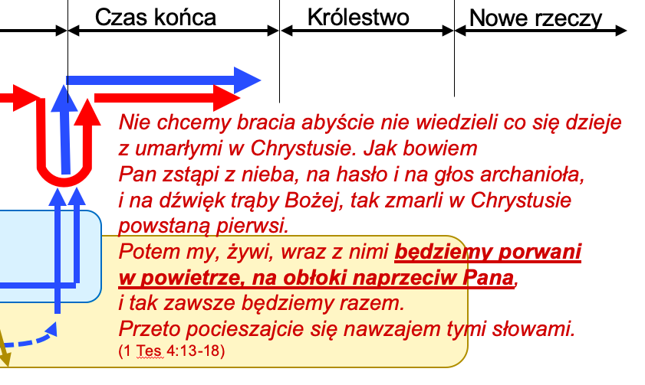
Mały obrazek do wysyłania na FB 10 X 2023
Czas Kościoła
Czas końca
Królestwo
Nowe rzeczy
Nie chcemy bracia abyście nie wiedzieli co się dzieje z umarłymi w Chrystusie. Jak bowiem
Pan zstąpi z nieba, na hasło i na głos archanioła, i na dźwięk trąby Bożej, tak zmarli w Chrystusie powstaną pierwsi.
Potem my, żywi, wraz z nimi będziemy porwani w powietrze, na obłoki naprzeciw Pana, i tak zawsze będziemy razem.
Przeto pocieszajcie się nawzajem tymi słowami.
(1 Tes 4:13-18)
Kościół – Ciało Mesjasza

Slide 142
Wesele – i przypowieść z Mt 22.12nn
⁽¹⁾ A Jezus w odpowiedzi, ponownie rzekł im w podobieństwach, mówiąc: ⁽²⁾ Podobne jest Królestwo Niebios do pewnego człowieka, króla, który wyprawił wesele swojemu synowi, ⁽³⁾ I posłał swoje sługi, by wezwali zaproszonych na uroczystości weselne; ale oni nie chcieli przyjść. ⁽⁴⁾ I ponownie posłał inne sługi, mówiąc: Powiedzcie tym, którzy są zaproszeni: Oto przygotowałem mój posiłek, moje woły i tuczne bydło ofiarowano, i wszystko jest gotowe; chodźcie na uroczystości weselne! ⁽⁵⁾ Oni jednak lekceważąc to, odeszli, ten wprawdzie do swojej roli, a tamten do swojego handlu; ⁽⁶⁾ A pozostali pojmali jego sługi, znieważyli ich i pozabijali. ⁽⁷⁾ Gdy król to usłyszał, rozgniewał się i posłał swoje wojska, wytracił owych morderców, a miasto ich spalił. ⁽⁸⁾ Wtedy powiedział swoim sługom: Wesele wprawdzie jest gotowe, lecz zaproszeni nie byli godni. ⁽⁹⁾ Dlatego idźcie na rozstaje dróg, i kogokolwiek znajdziecie, wezwijcie na uroczystości weselne. ⁽¹⁰⁾ I wyszli owi słudzy na drogi, zgromadzili wszystkich ilu znaleźli, złych a także dobrych, i napełniło się wesele gośćmi. ⁽¹¹⁾ A gdy wszedł król, aby przypatrzeć się spoczywającym przy stole, zobaczył tam człowieka nieodzianego w szatę weselną. ⁽¹²⁾ I powiedział do niego: Przyjacielu! Jak tu wszedłeś, nie mając szaty weselnej? A on zamilkł. ⁽¹³⁾ Wtedy powiedział król sługom: Zwiążcie jego nogi i ręce, zabierzcie go i wyrzućcie w ciemność zewnętrzną; tam będzie płacz i zgrzytanie zębów. ⁽¹⁴⁾Albowiem wielu jest powołanych, ale mało wybranych.
(Mt 22:1-14 tpnp)
Werset .11n - A gdy wszedł król, aby przyjrzeć się spoczywającym, zobaczył tam człowieka nie ubranego w weselną szatę. I mówi do niego: Kolego, jak tu wszedłeś, nie mając szaty weselnej? A on oniemiał.
Oniemiał - Εφιμωθη efimōthē - został uciszony, został włożony mu kaganiec
No i co to są te ciemności zewnętrzne
Mt 22.13 - το σκοτος το εξωτερον (to skotos to eksōteron) - ciemność zewnętrzną

Slide 143
ciemność zewnętrzną
Jest takie pojęcie "ciemność zewnętrzną" użyte w Mt 22.13 i muszę choć przez chwilę zastanowić się co to jest.
το σκοτος το εξωτερον (to skotos to eksōteron)
Jak się ma to do schematu wybawienia?
14 grudnia 2020
Olek -> https://www.youtube.com/watch?v=fRlUBIrmxvY&pp=ygUxY28gdG8gc8SFIGNpZW1ub8WbY2kgemV3bsSZdHJ6bmUgYWxla3NhbmRlciBtYWNoYQ%3D%3D

Slide 144
Wydarzenie #5 Powrót z Jezusem na ziemię
Oto Pan Bóg przyjdzie, z rzeszą świętych k’nam przybędzie. Wielka radość w dzień ów będzie, Alleluja!

Slide 145
Dz 1:10nn – Jezus powróci
⁽¹⁰⁾ A gdy byli wpatrzeni w niebo, jak [ Pan Jezus ] się oddala, oto dwaj mężowie stanęli przy nich w białym odzieniu, ⁽¹¹⁾ I ci powiedzieli:
Mężowie z Galilei, czemu stoicie, wpatrując się w niebo? Ten Jezus, który od was w górę został uniesiony do nieba, powróci w taki sposób, jak Go widzieliście idącego do nieba.
(Dz 1:10-11 tpnp)

Slide 146
Zach 14:…. – Jezus powraca
⁽¹⁾ Oto przychodzi dzień PANA, a twój łup będzie rozdzielony pośród ciebie. ⁽²⁾ Zgromadzę bowiem do bitwy wszystkie narody przeciwko Jerozolimie, a miasto zostanie zdobyte, domy splądrowane i kobiety zgwałcone. Połowa miasta pójdzie do niewoli, a resztka ludu nie będzie wygnana z miasta.
⁽³⁾ Wtedy PAN wyruszy i będzie walczył przeciwko tym narodom, tak jak wtedy, gdy walczył w dniu bitwy. ⁽⁴⁾ I jego nogi staną w tym dniu na Górze Oliwnej, która leży naprzeciw Jerozolimy od strony wschodniej, a Góra Oliwna rozpadnie się na pół, na wschód i na zachód, tworząc wielką dolinę; i połowa tej góry cofnie się na północ, a połowa jej – na południe. ⁽⁵⁾ Wtedy będziecie uciekać do doliny tych gór, bo dolina tych gór będzie sięgać aż do Azal. Będziecie uciekać, jak uciekaliście przed trzęsieniem ziemi za dni Uzjasza, króla Judy. Potem przyjdzie PAN, mój Bóg, a z nim wszyscy święci.
⁽⁶⁾ A w tym dniu nie będzie wspaniałej światłości ani gęstej ciemności;
(Zacharasz 14:1-6 ubg)

Slide 147
Ap 19:11 – Jezus powraca
⁽¹¹⁾ Potem ujrzałem niebo otwarte: a oto biały koń, a Ten, co na nim siedzi, zwany Wiernym i Prawdziwym, oto sprawiedliwie sądzi i walczy. ⁽¹²⁾ Oczy Jego jak płomień ognia, a na Jego głowie wiele diademów. Ma wypisane imię, którego nikt nie zna prócz Niego. ⁽¹³⁾ Odziany jest w szatę we krwi skąpaną, a nazwano Go imieniem Słowo Boga.
⁽¹⁴⁾ A wojska, które są w niebie, towarzyszyły Mu na białych koniach - wszyscy odziani w biały, czysty bisior. ⁽¹⁵⁾ A z Jego ust wychodzi ostry miecz, by nim uderzyć narody: On będzie je pasał rózgą żelazną i On udeptuje tłocznię wina zapalczywości gniewu Boga wszechmogącego. ⁽¹⁶⁾ A na szacie i na biodrze swym ma wypisane imię: KRÓL KRÓLÓW I PAN PANÓW.
⁽¹⁷⁾ I ujrzałem innego anioła stojącego w słońcu: i zawołał on głosem donośnym do wszystkich ptaków lecących środkiem nieba: Pójdźcie, zgromadźcie się na wielką ucztę Boga, ⁽¹⁸⁾ aby pożreć trupy królów, trupy wodzów i trupy mocarzy, trupy koni i tych, co ich dosiadają, trupy wszystkich - wolnych i niewolników, małych i wielkich! ⁽¹⁹⁾ I ujrzałem Bestię i królów ziemi, i wojska ich zebrane po to, by stoczyły bój z Siedzącym na koniu i z Jego wojskiem.
⁽²⁰⁾ I pochwycono Bestię, a z nią Fałszywego Proroka, co czynił wobec niej znaki, którymi zwiódł tych, co wzięli znamię Bestii i oddawali pokłon jej obrazowi. Oboje żywcem wrzuceni zostali do ognistego jeziora, gorejącego siarką. ⁽²¹⁾ A inni zostali zabici mieczem Siedzącego na koniu, mieczem, który wyszedł z ust Jego. Wszystkie zaś ptaki najadły się ciał ich do syta.

Slide 148
#5. Powrót na ziemię
Czas Kościoła
Czas końca
Królestwo
Nowe rzeczy
T
Kościół – Ciało Mesjasza
Królestwo Mesjasza
S
Ap 19.11-14 Zobaczyłem otwarte niebo, a na białym koniu siedział Ten, którego imię brzmi Wierny i Prawdziwy. Ubrany był w szatę skąpaną we krwi a na imię miał: Słowo Boga. Podążały za Nim zastępy nieba — na białych koniach, ubrane w czysty, biały bisior.
Jezioro ognia
Bardzo stara pieśń:
Oto Pan Bóg przyjdzie, z rzeszą świętych k’nam przybędzie. Wielka radość w dzień ów będzie, Alleluja!

Slide 149
Wydarzenie #6 Współkrólowanie z Chrystusem

Slide 150
Co jest zapłatą? Łk 19:12nn
⁽¹²⁾ Mówił więc: Pewien człowiek szlachetnego rodu udał się do dalekiego kraju, aby uzyskać dla siebie godność królewską i wrócić.⁽¹³⁾ Przywołał więc dziesięciu sług swoich, dał im dziesięć min i rzekł do nich: „Obracajcie nimi, aż wrócę”.
(…)
⁽¹⁵⁾ Gdy po otrzymaniu godności królewskiej wrócił, kazał przywołać do siebie te sługi, którym dał pieniądze, aby się dowiedzieć, co każdy zyskał. ⁽¹⁶⁾ Stawił się więc pierwszy i rzekł: „Panie, twoja mina przysporzyła dziesięć min”. ⁽¹⁷⁾ Odpowiedział mu: „Dobrze, sługo dobry; ponieważ w drobnej rzeczy okazałeś się wierny, sprawuj władzę nad dziesięciu miastami”.
⁽¹⁸⁾ Także drugi przyszedł i rzekł: „Panie, twoja mina przyniosła pięć min”. ⁽¹⁹⁾ Temu też powiedział: „I ty miej władzę nad pięciu miastami”.
(…)
⁽²⁶⁾ „Powiadam wam: Każdemu, kto ma, będzie dodane; a temu, kto nie ma, zabiorą nawet to, co ma.

Slide 151
Współkrólowanie - Ap 1:6 i 20:6
[ Pozdrowienia ] ^{(1:5)} od Jezusa Chrystusa, który ⁽⁶⁾ uczynił nas królami i kapłanami Boga i Ojca swojego; Jemu chwała i moc na wieki wieków. Amen.
(…)
^{(20:6)} Błogosławiony i święty ten, który ma udział w pierwszym powstaniu z martwych; nad tymi druga śmierć nie ma władzy, ale będą kapłanami Boga i Chrystusa, i będą z Nim królować tysiąc lat.

Slide 152
Ap 5:9-10, tpnp
[W niebie, przed tronem Boga ] ⁽⁹⁾ śpiewają [ Barankowi ] nową pieśń, mówiąc:
Godny jesteś wziąć zwój i otworzyć jego pieczęć; bo byłeś zabity, i odkupiłeś nas Bogu swoją krwią z każdego pokolenia, języka, ludu i narodu, ⁽¹⁰⁾ i uczyniłeś nas królami i kapłanami Bogu naszemu, i królować będziemy na ziemi.

Slide 153
Nasza relacja z ziemią? (Mt5:5)
Jezus, widząc tłumy, wyszedł na górę. A gdy usiadł, przystąpili do Niego Jego uczniowie. Wtedy otworzył usta i nauczał ich tymi słowami:
(…)
Błogosławieni łagodni (cisi),
gdyż oni odziedziczą (posiądą) ziemię.

Slide 154
Gdzie jeszcze jest o naszym królowaniu?
?
Zobacz do Iz 65 i okolice

Slide 155
#6. Współkrólowanie w Królestwie Mesjasza
Czas Kościoła
Czas końca
Królestwo
Nowe rzeczy
Ogród Eden
T
Nowe Niebo i Nowa Ziemia
Kościół – Ciało Mesjasza
Królestwo Mesjasza
S
Ap 20:6 Błogosławienii święci są ci, którzy mają udział w pierwszym zmartwychwstaniu. (…) będą kapłanami Boga i Chrystusa i będą z nim królować tysiąc lat.
Jezioro ognia
Mt 5:5 - Błogosławieni cisi, ponieważ oni odziedziczą ziemię.

Slide 156
Wydarzenie #7 Koniec i początek Nowe niebo i nowa ziemia

Slide 157
Domknięcie problemu grzechu, Obj 22
⁽¹⁾ I widziałem nowe niebo i nową ziemię; bowiem pierwsze niebo i pierwsza ziemia przeminęły, i nie ma już morza. ⁽²⁾ A ja, Jan, widziałem miasto święte, Nowe Jeruzalem, zstępujące z nieba od Boga, które jest przygotowane jako oblubienica przyozdobiona dla swojego męża.
⁽³⁾ I słyszałem potężny głos z nieba, mówiący: Oto przybytek Boga z ludźmi, i zamieszka z nimi; a oni będą Jego ludem, i sam Bóg będzie z nimi – ich Bóg. ⁽⁴⁾ I otrze Bóg wszelką łzę z ich oczu, i nie będzie już śmierci, ani bólu, ani krzyku, ani znoju już nie będzie; gdyż pierwsze rzeczy odeszły.
⁽⁵⁾ A siedzący na tronie powiedział: Oto wszystko nowe czynię. I mówi mi: Napisz, bo te słowa są prawdziwe i godne zaufania. ⁽⁶⁾ I powiedział mi: Stało się. Ja jestem Alfa i Omega, początek i koniec.
(Ap 21:1nn tpnp)

Slide 158
A co potem?
⁽⁹⁾ Lecz, jak jest napisane:
Czego oko nie widziało i ucho nie słyszało,
i co nie wstąpiło do ludzkiego serca,
to przygotował Bóg
tym, którzy Go miłują.
⁽¹⁰⁾ Nam natomiast objawił to Bóg przez swojego Ducha.
(1Kor 2:9-10 TPNT)

Slide 159
#7. Nowe Niebo i Nowa Ziemia
Czas Kościoła
Czas końca
Królestwo
Nowe rzeczy
Ogród Eden
T
Nowe Niebo i Nowa Ziemia
Kościół – Ciało Mesjasza
Królestwo Mesjasza
S
Ap 21:1-3 Potem zobaczyłem nowe niebo i nową ziemię. Pierwsze niebo bowiem i pierwsza ziemia przeminęły i nie było już morza.(…) Oto przybytek Boga jest z ludźmi i będzie mieszkał z nimi. Oni będą jego ludem, a sam Bóg będzie z nimi i będzie ich Bogiem.
Jezioro ognia

Slide 160
Domknięcie historii – pokazać łączność z Gen 1-3
Bliskość Boga z ludźmi
Drzewo życia
….
Chodzenie w światłości <-> wstyd

Slide 161
Ciąg dalszy
Koncepcje mormońskie
Koncepcje heretycke

Slide 162
Podsumowanie: Siedem wydarzeń zaplanowanych w życiu ucznia Jezusa
Legenda:
Pan Jezus Chrystus
Ludzie na ziemi - poganie
Kościół – Ciało Chrystusa
Czas Kościoła
Czas końca
Królestwo
Nowe rzeczy
4
Ogród Eden
T
Nowe Niebo i Nowa Ziemia
3
5
Kościół – Ciało Mesjasza
2
Królestwo Mesjasza
7
0
6
S
1
#0. Nowe narodzenie (ale to już było). #1. Śmierć, bo raczej umrę. #2. W nowym ciele moje zmartwychwstanie. #3. Rozliczenie służby przed Trybunałem Pana Jezusa. #4. Wesele Baranka, bo jestem zaproszony. #5. Powrót z Jezusem na ziemię. #6. Objęcie dziedzictwa i z Królem królowanie. #7. Pojawienie się Nowego Nieba i Nowej Ziemi.
Jezioro ognia

Slide 163
Trudne wersety i kłopoty z koncepcją

Slide 164
Ap 11:18:
Do przypowieści o talentach, rozliczeniu i nadziei.
A narody uniosły się gniewem, i nadszedł Twój gniew oraz czas sądzenia umarłych, aby dać nagrodę Twoim sługom, prorokom i świętym oraz bojącym się Twojego imienia, małym i wielkim, i zniszczyć tych, którzy niszczą ziemię.
Problem: w chronologicznym opisie wydarzeń końca wszystko zlewa się w jedno. Kłopotem jest zwłaszcza gniew i sąd umarłych oraz nagroda dla sług.
Wyjaśnienie – to jest pod koniec 11 więc tam może być taka synteza, podsumowanie końca czasów. I pewnie taki ten werset jest.

Slide 165
Koniec?

Slide 166
Pytania:
…
…
…

Slide 167
Dyskusja

Slide 168
Dwa akcenty
Akcent na nowe narodzenie
Akcent na wykonanie i rozliczenie dzieła

Slide 169
Zajęcia #4. Pytania i próba odpowiedzi

Slide 170
Pytania:
…
…
…

Slide 171
Do druku… … i źródła

Slide 172
Do druku i źródła obrazków do przetwarzania
Zebranie na wiosnę 2023 najlepsze obrazki aby je używać jako materiały edukacyjne
Można z tego robić PDF, albo PNG

Slide 173
Metahistoria
Ziemia
i Ogród Eden
Ziemia nieco zepsuta
Nowa Ziemia
i
Nowe Niebo
stworzenie
upadek
odrodzenie
Notes:
Odtworzenie, Nowe stworzewenie.

Slide 174
Zagłada i odkupienie
Pan Jezus
Ziemia
i Ogród Eden
Ziemia nieco zepsuta
Nowa Ziemia
i
Nowe Niebo
stworzenie
upadek
odrodzenie
zniszczenie
Jezioro ognia
Notes:
Ap 11:18
Narody wpadły w złość, wówczas nastał czas Twego gniewu, czas sądzenia umarłych i rozdania zapłaty Twoim sługom prorokom, świętym, szanującym Twoje imię — małym i wielkim — oraz czas zagłady dla tych, którzy niszczą ziemię.

Slide 175
Przyszłość: szeroka droga, która prowadzi na zatracenie
Czas Kościoła
Czas końca
Nowe rzeczy
Ogród Eden
Nowe Niebo i Nowa Ziemia
5
2
S
1
3
4
Ważne punkty w życiu człowieka:
Człowiek się rodzi
Człowiek żyje
Umiera zstępując do krainy umarłych (hebr. szeol, gr. hades).
Człowiek zostaje wezwany na sąd.
Człowiek staje przez Bogiem i otrzymuje sprawiedliwy wyrok.
Jezioro ognia

Slide 176
Siedem wydarzeń zaplanowanych w życiu ucznia Jezusa
Legenda:
Pan Jezus Chrystus
Ludzie na ziemi - poganie
Kościół – Ciało Chrystusa
Czas Kościoła
Czas końca
Królestwo
Nowe rzeczy
4
Ogród Eden
T
Nowe Niebo i Nowa Ziemia
3
5
Kościół – Ciało Mesjasza
2
Królestwo Mesjasza
7
0
6
S
1
#0. Nowe narodzenie (ale to już było). #1. Śmierć, bo raczej umrę. #2. W nowym ciele moje zmartwychwstanie. #3. Rozliczenie służby przed Trybunałem Pana Jezusa. #4. Wesele Baranka, bo jestem zaproszony. #5. Powrót z Jezusem na ziemię. #6. Objęcie dziedzictwa i z Królem królowanie. #7. Pojawienie się Nowego Nieba i Nowej Ziemi.
Jezioro ognia

Slide 177
Dzieło Pana Jezusa a święta Pana wg Kpł 23
Czas Prawa Żydów
Czas Kościoła
Ucisk
Królestwo
Nowe
Legenda:
Pan Jezus Chrystus
Kościół – Ciało Chrystusa
4
5
1
7
2
6
3
#1. Ukrzyżowanie, śmierć jako Pana Jezusa jako Baranka Bożego gładzącego grzech świata.
#2. Zmartwychwstanie Pana Jezusa jako pierwszego plonu.
#4. Zesłanie Ducha Świętego
#5. Przyjście Pana po swój Kościół.
#6. Wybawienie resztki Izraela.
#7. Objęcie królowania w Królestwie Mesjańskim.

Slide 178
Dzieło Pana Jezusa a święta Pana
Czas Prawa Żydów
Czas Kościoła
Ucisk
Królestwo
Nowe
Legenda:
Pan Jezus Chrystus
Kościół – Ciało Chrystusa
S
4
5
0
W
1
7
2
6
3
#S. Stworzenie (Na początku było Słowo… i wszystko przez Nie się stało co się stało). #0. Wcielenie (Nazaret, anioł Gabriel, panna Maria, Betlejem, mędrcy ze wschodu).
#1. Ukrzyżowanie, śmierć Jezusa na krzyżu jako Baranka Bożego.
#2. Odkupienie, oczyszczenie wierzących w Jezusa z grzechów, usprawiedliwienie.
#3. Zmartwychwstanie Pana Jezusa w nowym, chwalebnym ciele.
#W. Wniebowstąpienie Pana Jezusa w nowym ciele.
#4. Zesłanie Ducha Świętego.
#5. Zebranie plonu - Przyjście Pana po swój Kościół.
#6. Wybawienie resztki Izraela.
#7. Objęcie królowania w Królestwie Mesjańskim.

Slide 179
Dzieło Pana Jezusa wg Credo nicejskiego (325 r.)
Czas Prawa Żydów
Czas Kościoła
Nowe niebo i ziemia
1
8
Legenda:
Pan Jezus Chrystus
Kościół – Ciało Chrystusa
3
9
2
7
5
10
4
S
6
Wierzę w (…) Pana Jezusa Chrystusa, Syna Bożego jednorodzonego, który z Ojca jest (#1) zrodzony przed wszystkimi wiekami. (…) a przez Niego (#2) wszystko się stało.
On to dla nas ludzi i dla naszego zbawienia (#3) zstąpił z nieba i za sprawą Ducha Świętego przyjął ciało z Marii Dziewicy i (#4) stał się człowiekiem.
(#5) Ukrzyżowany również za nas, pod Poncjuszem Piłatem został umęczony i (#6) pogrzebany. (#6) Zmartwychwstał trzeciego dnia jak oznajmia Pismo. (#7) Wstąpił do nieba; (#8) siedzi po prawicy Ojca. I (#9) powtórnie przyjdzie w chwale sądzić żywych i umarłych; a (#10) Królestwu Jego nie będzie końca.

Slide 180
Biblijny plan dziejów a Święta Pana wg Kpł 23
Czas Prawa Żydów
Czas Kościoła
Ucisk
Królestwo
Nowe niebo i ziemia
Legenda:
Pan Jezus Chrystus
Lud Izraela
Ludzie na ziemi - poganie
Kościół – Ciało Chrystusa
4
5
2
7
Przaśniki
Szałasy
1
6
3
#1. Pascha Pana – ukrzyżowanie, śmierć jako Pana Jezusa jako Baranka Bożego gładzącego grzech świata.
#2. Święto Przaśników dla Pana – lud Boży poza Egiptem, oczyszczenie z grzechu, uświęcenie.
#3. Dzień kołysania snopem pierwocin – pierwszy dzień po szabacie, zmartwychwstanie Pana Jezusa jako pierwszego.
#4. Pierwociny dla Pana – zesłanie Ducha Świętego - zbawienie, uświęcenie i napełnienie Duchem Świętym 3000 Żydów.
#5. Święto trąb – (?) zmartwychwstanie umarłych w Chrystusie, przyjście Pana po swój Kościół.
#6. Dzień przebłagania – (?) wybawienie resztki Izraela.
#7. Święto namiotów – (?) objęcie królowania w Tysiącletnim Królestwie.

Slide 181
Dodatki

Slide 182
Do eschatologii dodać.
Dz 2:17-20: "I tak będzie w ostatecznych dniach, mówi Bóg, wyleję z Ducha mojego na wszelkie ciało, prorokować będą synowie wasi i córki wasze, a młodzieńcy wasi ujrzą widzenia, a starsi wasi będą śnić sny. I nawet na moje sługi i na moje służebnice w tych dniach wyleję z Ducha mojego, i będą prorokować; I ukażę cuda na niebie w górze, i znaki na ziemi na dole, krew, ogień i kłęby dymu. Słońce zostanie obrócone w ciemność, a księżyc w krew, zanim przyjdzie ten wielki i jawny dzień Pana."

Slide 183
Biblijny plan dziejów – część wykonana
Czas Prawa Żydów
Czas Kościoła
Ucisk
Królestwo
Nowe
S
4
5
2
7
0
Przaśniki
Szałasy
1
W
6
3
#S. Stworzenie (Na początku było Słowo… i wszystko przez nie się stało). #0. Wcielenie (Nazaret, anioł Gabriel, panna Maria, Betlejem, mędrcy ze wschodu).
#1. Ukrzyżowanie, śmierć Jezusa jako Baranka Bożego.
#2. Odkupienie, oczyszczenie pokutujących z grzechów, usprawiedliwienie.
#3. Zmartwychwstanie Pana Jezusa w nowym, chwalebnym ciele.
#W. Wniebowstąpienie Pana Jezusa w nowym ciele.
#4. Zesłanie Ducha Świętego.

Slide 184
Biblijny plan dziejów – część zaplanowana
Czas Prawa Żydów
Czas Kościoła
Ucisk
Królestwo
Nowe
T
4
5
2
7
N
Przaśniki
Szałasy
1
6
S
3
#5. Przyjście Jezusa po swój Kościół, zmartwychwstanie umarłych w Chrystusie.
#T. Trybunał Chrystusowy - rozliczenie sług, przydział nowych ubrań, wesele Baranka.
#6. Przyjście Pana Jezusa z Kościołem „w chwale”.
#7. Ustanowienie Królestwa Mesjasza.
#K. Ostatni bunt zwiedzionych przez uwolnionego Szatana ludzi.
#S. Zmartwychwstanie i sąd - osądzenie uczynków.
#N. Nowe Niebo i Nowa Ziemia.

Slide 185
Dzieło Pana Jezusa (większy abstrakt)
Legenda:
Pan Jezus Chrystus
Kościół – Ciało Chrystusa

Slide 186
Jezus a życie człowieka (wg Credo)
Czas Kościoła
Nowe rzeczy
1
2
7
Królestwo Mesjasza
3
4
6
8
S
5
Wierzę w (…) Pana Jezusa Chrystusa, Syna Bożego jednorodzonego, który z Ojca jest (#1) zrodzony przed wszystkimi wiekami. (…) a przez Niego (#2) wszystko się stało.
On to dla nas ludzi i dla naszego zbawienia (#3) zstąpił z nieba i za sprawą Ducha Świętego przyjął ciało z Marii Dziewicy i stał się człowiekiem.
(#4) Ukrzyżowany również za nas, pod Poncjuszem Piłatem został umęczony i (#5) pogrzebany. (#6) Zmartwychwstał trzeciego dnia jak oznajmia Pismo.
(#7) Wstąpił do nieba; siedzi po prawicy Ojca. I (#8) powtórnie przyjdzie w chwale sądzić żywych i umarłych; a Królestwu Jego nie będzie końca.
Jezioro ognia

Slide 187
Jezus a życie człowieka
Czas Kościoła
Nowe rzeczy
Królestwo Mesjasza
S
Ważne punkty w życiu człowieka:
#1. Człowiek się rodzi
#2. Człowiek żyje na ziemi.
#3. Człowiek umiera zstępując do krainy umarłych (hebr. szeol, gr. hades).
#4. Człowiek zmartwychwstaje.
#5. Zmartwychwstały staje przez Wielkim Białym Tronem gdzie otrzymuje sprawiedliwy wyrok.
Jezioro ognia

Slide 188
Zapraszam na godzinę 18.oo
Wideokonferencja via ZOOM+YouTube
S.D.P - poniedziałek, 30 marca 2020
Czas Kościoła
Czas końca
Królestwo
Nowe rzeczy
Ogród Eden
T
Nowe Niebo i Nowa Ziemia
Kościół – Ciało Mesjasza
Królestwo Mesjasza
S
A wokoło epidemia i nie wolno się spotykać!
Jezioro ognia

Slide 189
Zasady używania widekonferencji
Jeżeli nic nie mówię to wyłączam mikrofon.
Postaramy się aby nagranie było dostępne – nagrywamy.
Prezentacja będzie dostępna w PDF.
Za tydzień, 6 kwietnia będzie powtórka albo to samo ulepszone, w albo może seminarium i czas na pytania.
Pytania najlepiej zadawać przez chat bo wszyscy je widzą, i są bardziej przemyślane. Ja chata nie będę śledził na bieżąca, tylko pod koniec każdej części.

